Slide 1
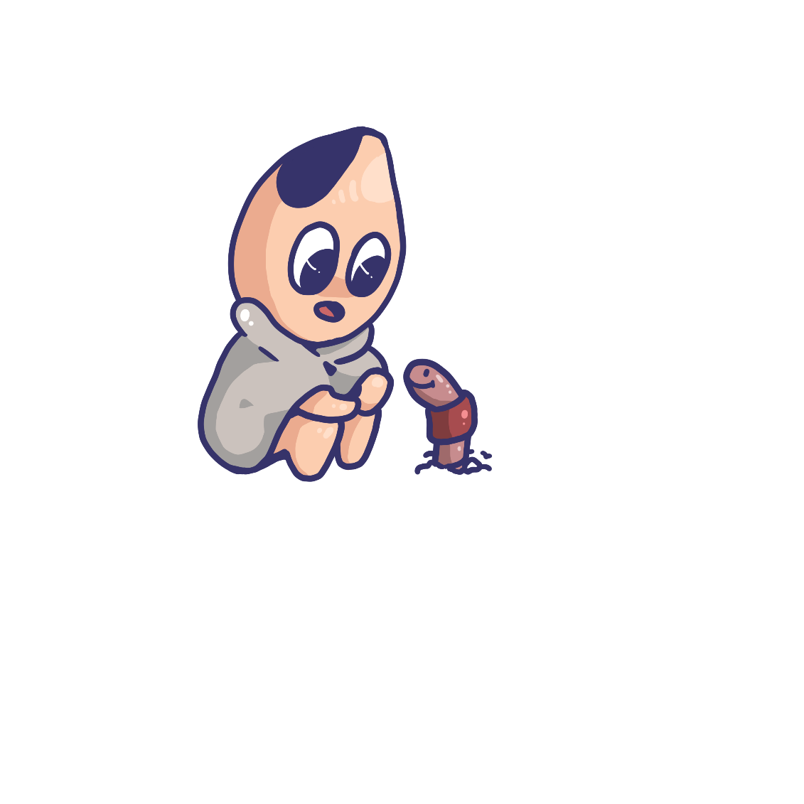
懺未
:참미

Slide 2
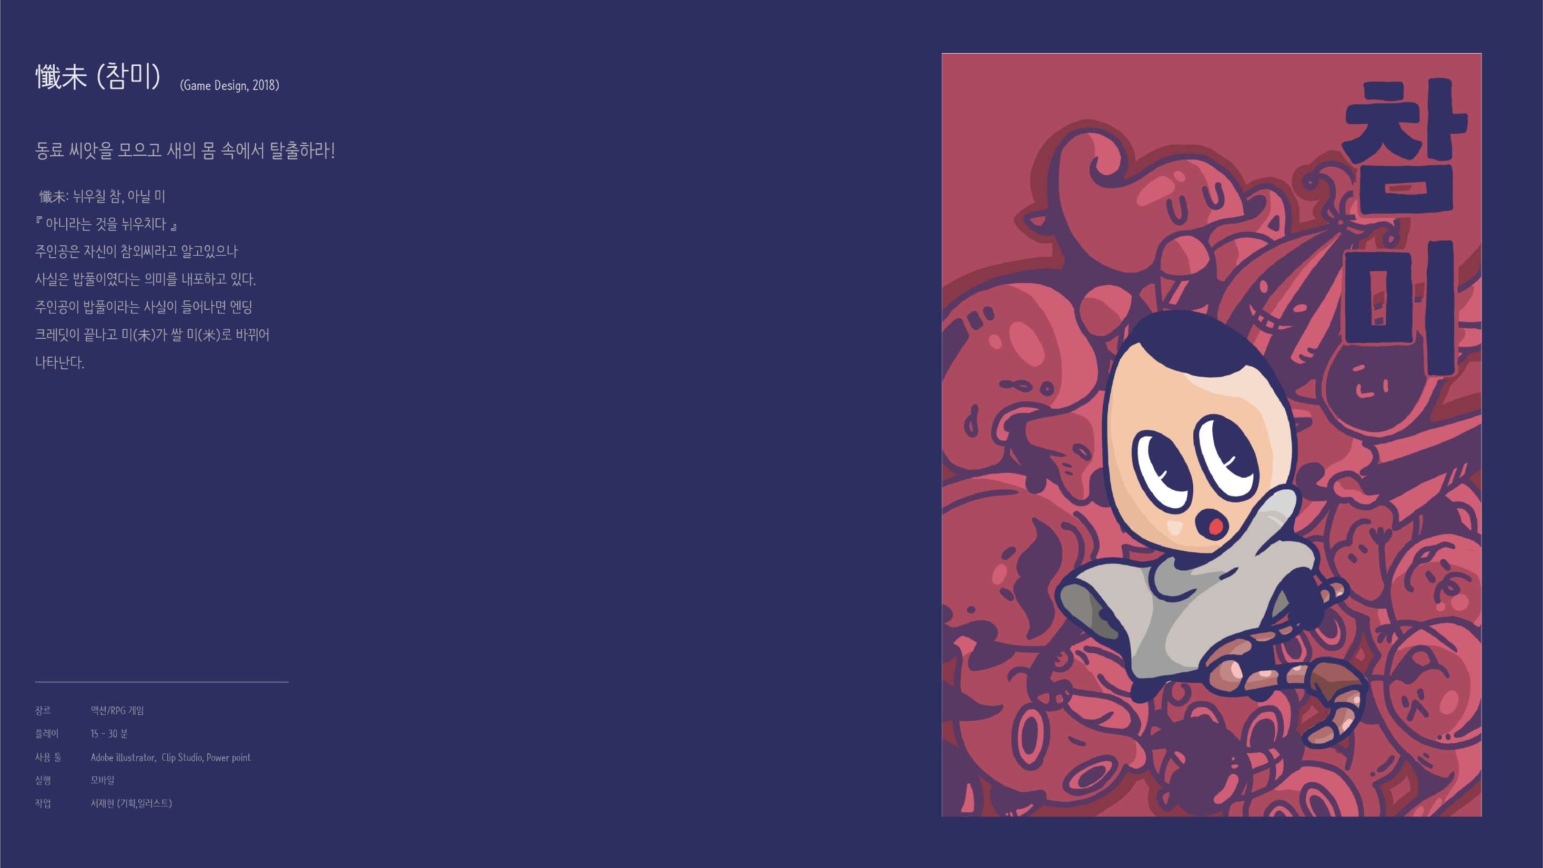

Slide 3
# 목차
1. 게임 소개
4. 게임 시스템
포지셔닝 맵
SWOT 분석
컨텐츠 볼륨맵
Play Flow / Main Play Flow
Battle Formaiton
UI (Mobile ver)
Battle Pattern Map
2. 게임 스토리(설정)
모험 시놉시스
등장 무대 (테마)
주인공 설정
등장 인물 배열/ 인물 관계도
몬스터 설정/ 이야기 / 보상 아이템
몬스터 공략 그래프
몬스터 보상 아이템
주인공 성장
5. 스테이지(맵) 설정
맵의 Way Point
등장 무대 (맵의 높이/밝기/소리/몬스터의 배치)
맵 내 트리거
6. 애니메이션
My Animation Contents
몬스터 전투 애니메이션
몬스터 연출
Boss 몬스터 스킬 애니메이션
3. 게임 설계
이야기의 흐름(설계)
스테이지의 배열 (그래픽 요소)
재미의 흐름
△ 목차를 선택하시면 해당 페이지로 이동합니다.

Slide 4
1. 게임 소개

Slide 5
# 게임 소개 - 참미
1. 게임소개
[Slogan] 싸우고, 모으고, 이 곳에서 탈출하라!
[Scenario] 비둘기의 몸 속으로 들어간 주인공의 큰 나무가 되기 위한 탈출기
[플랫폼] 모바일 게임 (유료 게임)
[게임 장르] 액션, RPG
[출시 기기] 모바일
[조작 기기] 터치패드
[핵심 재미] 일러스트 느낌의 스토리 위주 RPG (2D 횡 스크롤)
동료들을 모아 플레이어가 원하는 캐릭터의 플레이를 즐길 수 있음.
맵 별 테마가 존재한다.

Slide 6



















# 시장 내 포지셔닝 맵
1. 게임소개
동료 수집 시스템
(플레이 캐릭터 선택)
참미
엔딩의 다양화
일방향의 엔딩
단일 주인공 캐릭터
시스템

Slide 7
# SWOT 분석
1. 게임소개
▶ 확대되고 있는 인디게임 시장에서의 선점가능한 영역이 뚜렷하다.
▶ 유료 게임의 불법복제 가능성.
계속해서 출시 되고 있는 스토리 기반의 인디 게임은 최근 다른 이미 매니아 층이 두터운 게임 만큼이나 환영을 받고 있는 추세이다.
게임 자체를 구매하여 플레이하는 것에 어색함을 느끼고 불편해 하는 유저들의 불법복제는 과거부터 게임시장의 물을 흐리는 문제로 지금까지 그 심각성은 점점 커져가고 있다.
S
W
O
T
▶ 10대가 선호하는 장르는 RPG, 전략?
▶ 스토리 전달 매체에 대한 약점
게임 이용자의 21%를 차지하는 10대들이 선호하는 게임은 아케이드, 액션, 전략의 장르가 많았으나 39%를 차지하는 20 – 30대들은 RPG가 많았다.
→ 게임의 타겟층을 20 – 30대로 잡는 방향으로 간다.
RPG 장르인 민큼 스토리에 대한 전달이 확실히 되어야 하는 시점에서 스토리보다는 플레이에 비중을 둔 플레이어들이 스토리를 스킵하거나 제대로 확인하지 않고 넘어갔을 때에도 어느 정도 게임 배경에 대한 기본적인 스토리를 눈치챌 수 있도록 스토리를 게임 플레이에 녹여야 한다.

Slide 8






# Contents Volume Map
1. 게임소개
업적 아이템
필드 특성의 아이템
퀘스트 아이템
방어형 아이템
캐릭터
아이템
공격형 아이템
반전 요소
동료 캐릭터 수집
NPC
스토리 텔링
숨겨진 컨텐츠
전용 아이템
유형별 아이템
인트로 웹툰
NPC의 스토리 텔링
스토리 애니메이션
동료 스왑 시스템
보스 몬스터
엔딩 분기
히든 엔딩
트루 엔딩
새드 엔딩
몬스터 군집
스왑 가능 게이지
Class별 스킬
보상 아이템

Slide 9
2. 게임 스토리 (설정)

Slide 10
# 전반 스토리
- 글
비둘기의 몸 속에서는 씨앗과 씨앗이 아닌 자들의 대립이 한창이다.
주인공은 이들을 보면서 안타깝다는 생각도, 도와주고 싶다는 생각도 하지 않는다. 그렇게 살아가던 주인공은 소화되지 않는 씨앗임에도 갇혀 있는 씨앗을 발견한다. 의구심이 들었지만 평소처럼 무감정하게 지나가기로 한다.
그러자 갇혀 있던 씨앗이 이 몸 속을 나갈 수 있는 방법을 알려주겠다며 주인공을 회유한다. 작은 씨앗으로 커다란 나무가 될 수 있음도 언급한다. 커다란 나무라는 이야기에 주인공은 커다란 나무를 쳐다보던 과거의 자신을 떠올린다.
주인공은 항상 자신이 밖에 있었을 때 항상 부럽게 바라보았던 큰 나무가 되고 싶다는 생각을 가지고 있었다. 일말의 희망을 느낀 주인공은 방법을 알려준다는 약속을 받고 씨앗을 구출하게 된다.
그렇게 주인공은 처음으로 씨앗을 구출하게 되었고 오직 자신의 목표를 위해 씨앗을 구출한 주인공은 씨앗에게 어떠한 동료애도 느끼지 못하였다. 구해준 씨앗은 자신과 같이 무고하게 갇히게 된 씨앗들을 구출해 줄 것을 요구했으며 그렇게만 해준다면 이 곳에서 나갈 수 있는 방법을 알려주겠다고 약속한다.
처음에는 이 곳에서 나가, 나무가 되기 위해 (자신의 목적을 이루기 위해) 씨앗을 구출했지만 차례차례 다른 씨앗들을 구출하게 되면서 주인공은 알 수 없는 뿌듯함과 동료애를 가지게 된다. 그렇게 동료를 꽤 모았을 즈음, 주인공은 자신이 씨앗이 아니라 밥풀이라는 사실을 알게 된다.
씨앗이 아닌 밥풀은 씨앗이 아닌 여기서는 경멸시되는 존재이며 그 때문에 씨앗인 마을사람들에게서 추방당하고 마을 밖 누렁들에게 던져지게 된다.
하지만 주인공이 구해주고 모은 동료들은 주인공을 끝까지 버리지 않았으며 비둘기의 밖으로 나갈 때 까지 주인공을 지켜 주기로 약속한다.

Slide 11
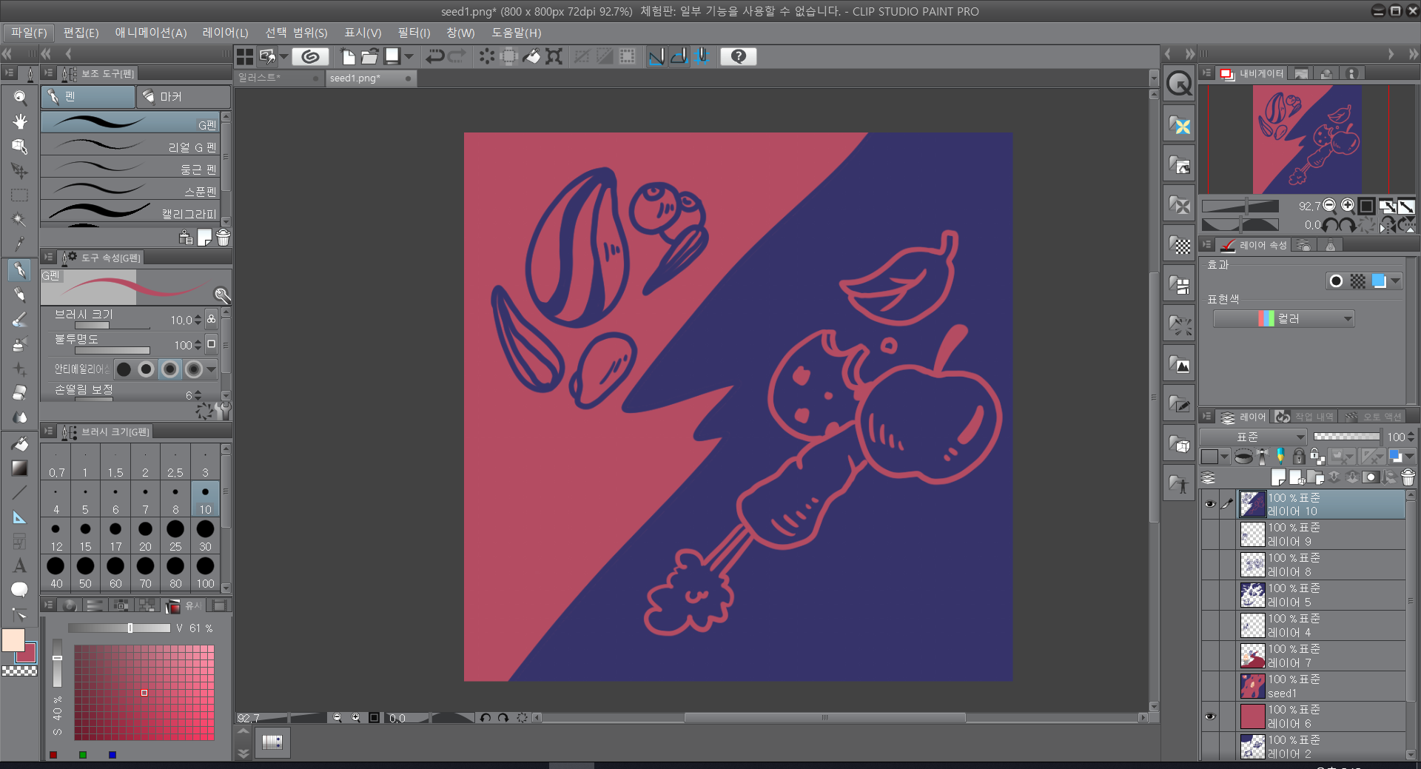
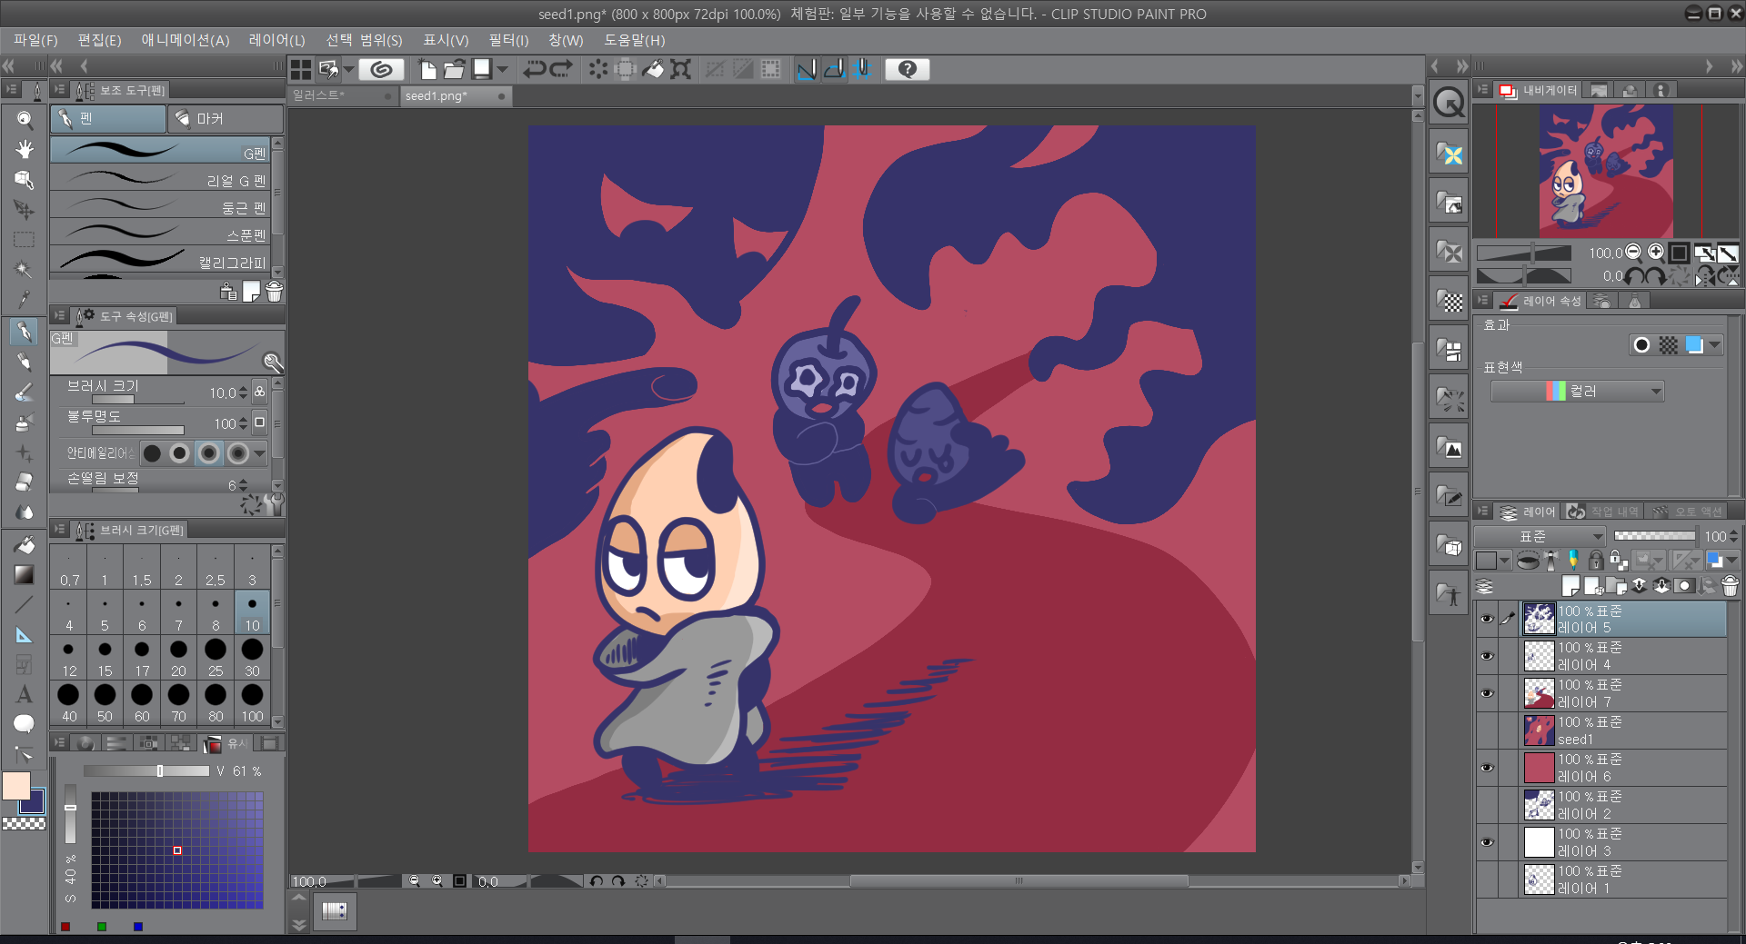
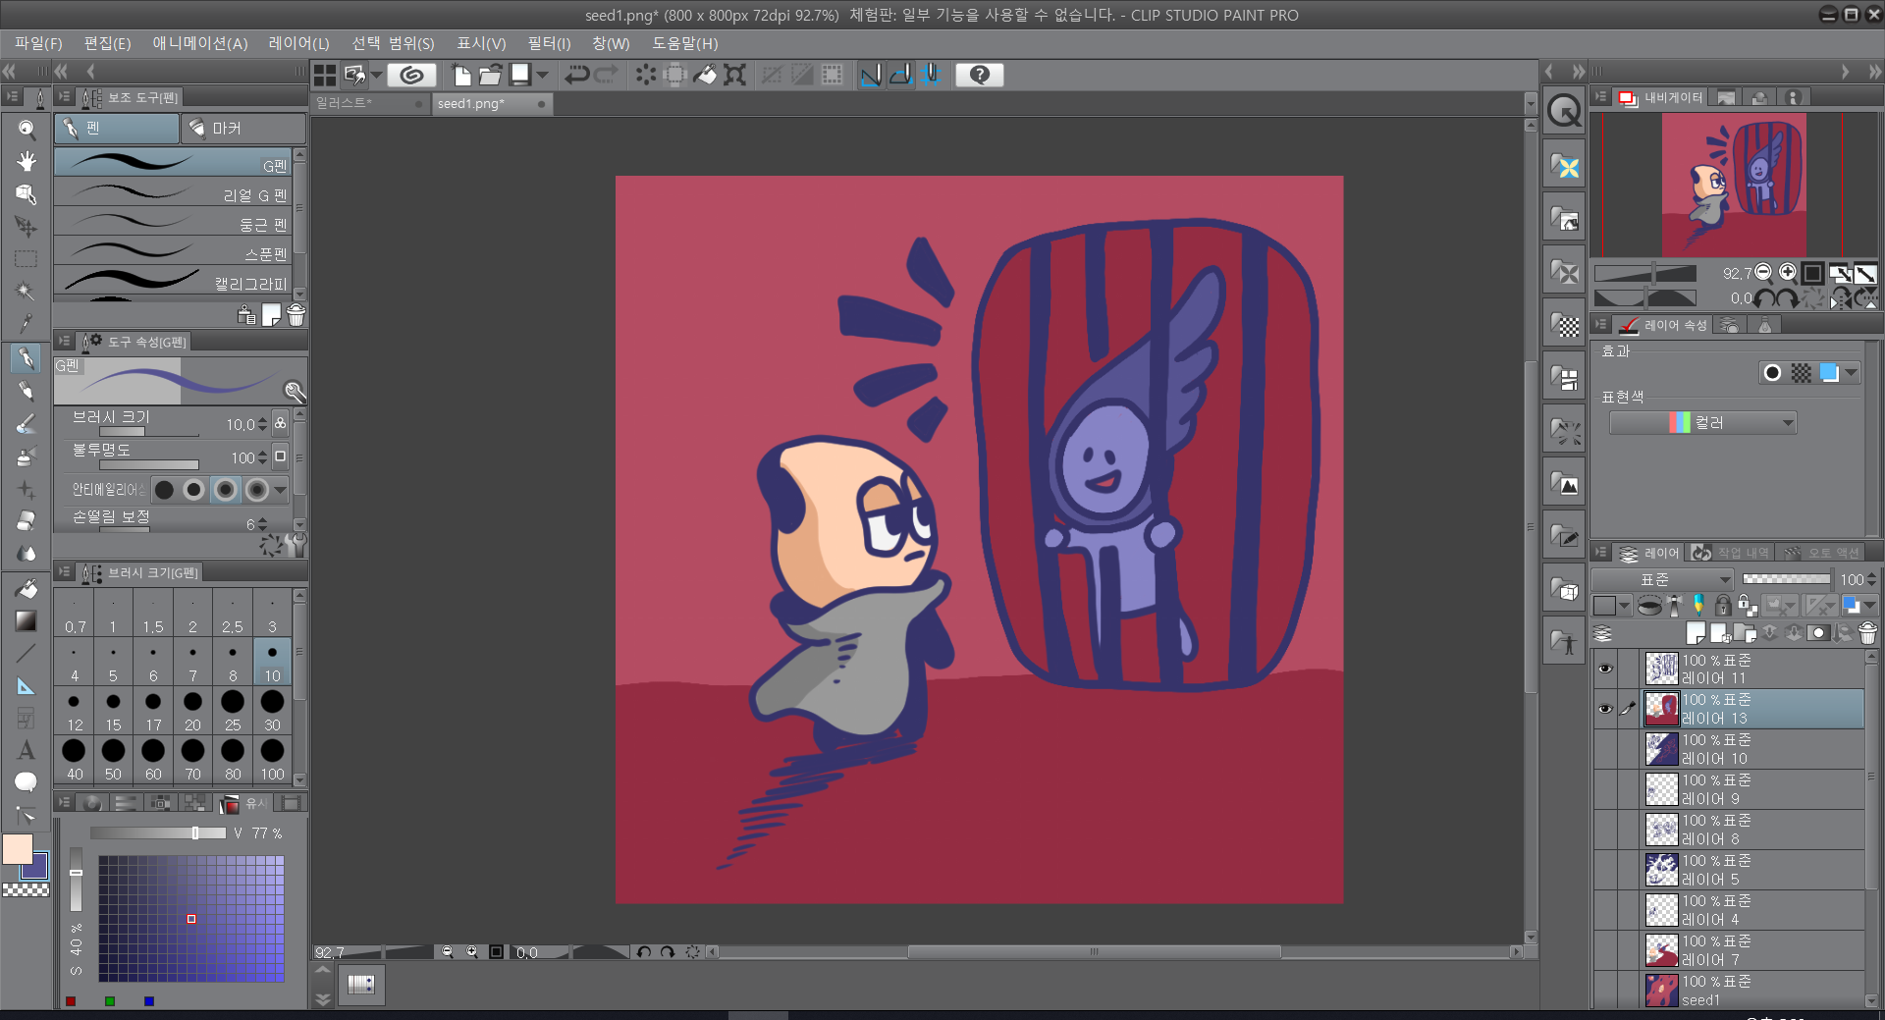
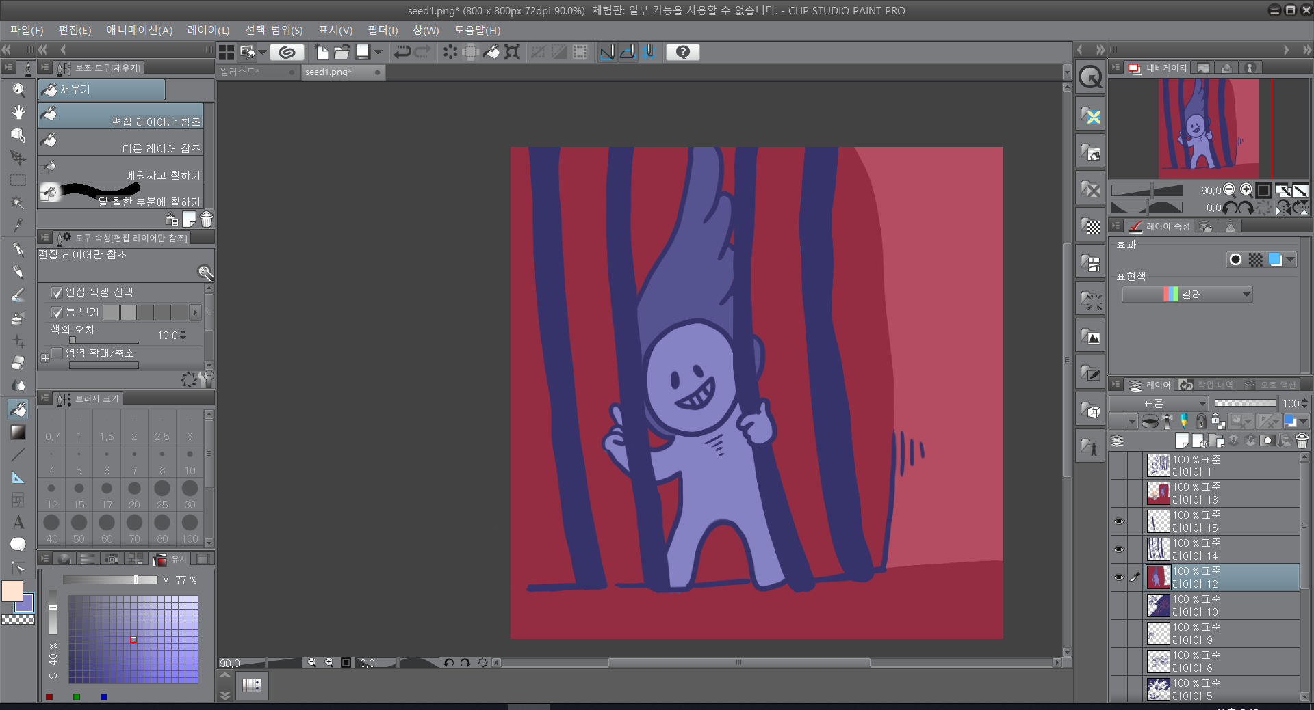
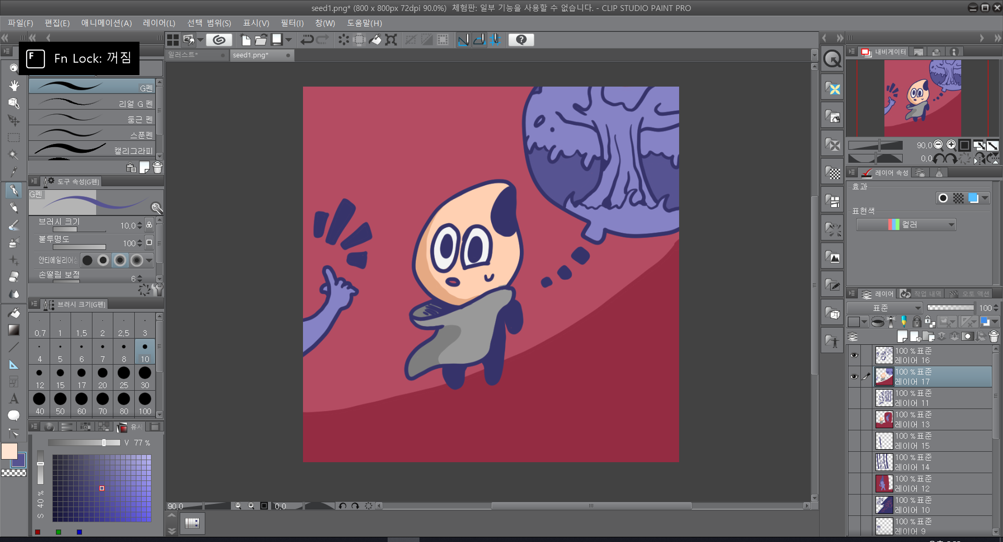
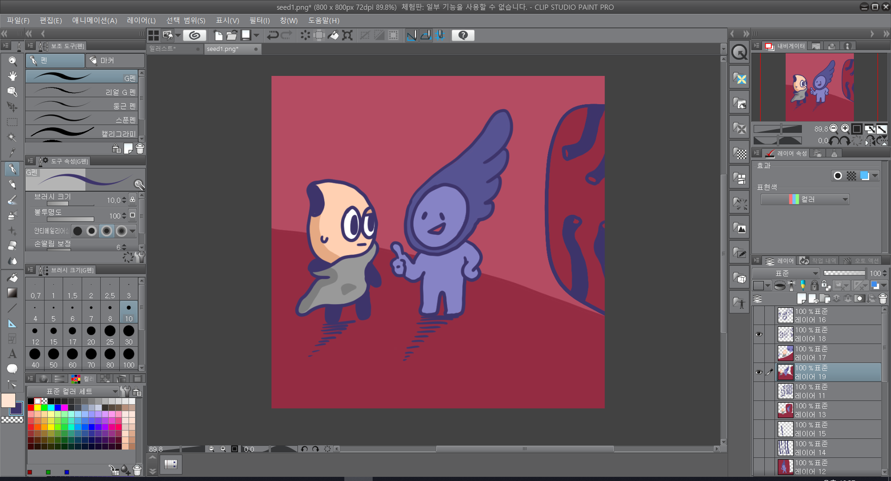
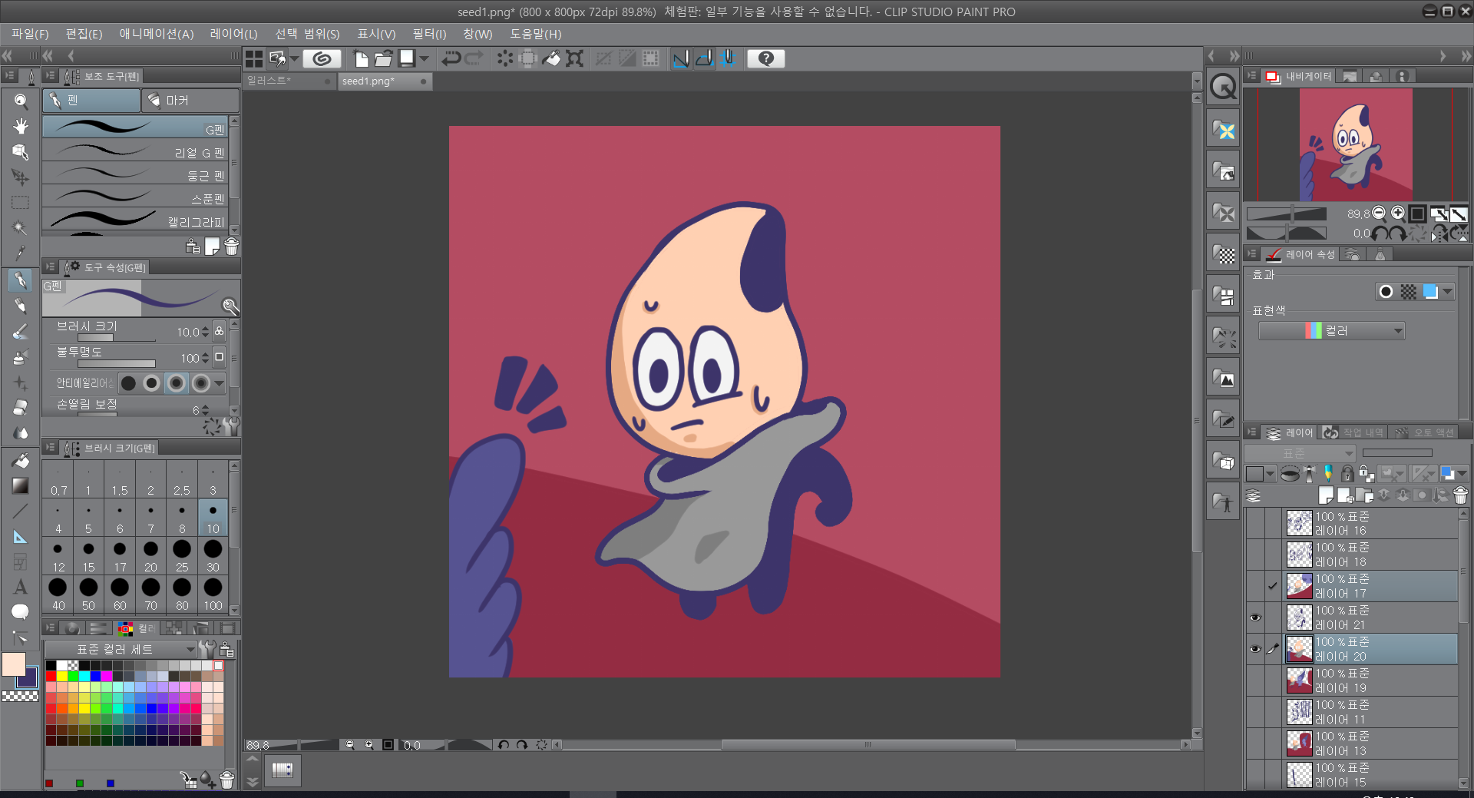
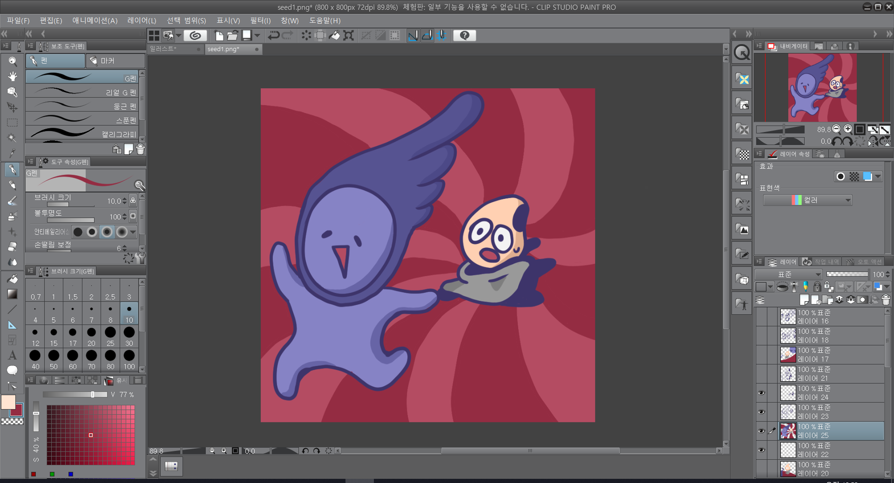
# 전반 스토리
- 카툰
비둘기의 몸 속에서는 씨앗과 씨앗이 아닌 존재로 나뉘어 살아가고 있었다.
씨앗이 아닌자들은 하찮은 취급을 받으며 씨앗인 존재들에게 멸시를 받는다.
참외씨앗인 주인공은 이 모든 상황에 대해 무관심해 했다.
어느날 그런 무관심한 주인공에게 한 씨앗이 말을 걸었다. 그는 씨앗임에도 감옥에 갇혀 있는 상태였다.
“이봐 내가 여기 있는 이유가 궁금하지 않아? ” 주인공은 고개를 저었다. “바로 이 몸 속에서 나가는 방법을 알고 있기 때문이지!”
밖으로 나간다는 얘기에 주인공은 대답했다. “그럼 밖으로 나가, 나무가 되는 방법은?”
“물론 알고있지! 일단 나를 꺼내주겠어?”
주인공은 나무가 될 수 있다는 말에 씨앗이 탈출하는 것을 도와주었다.
“좋아! 나무가 될 친구. 넌 이제 나와 한 배를 탔어!”
“이제 밖으로 나가 나무가 되는 방법을 알려줘!”
“잠깐 잠깐 성격이 너무 급하시네…”
“자 가자! 너를 도와줄 많은 친구들을 구하러!”
그렇게 주인공의 모험은 시작되었다.

Slide 12
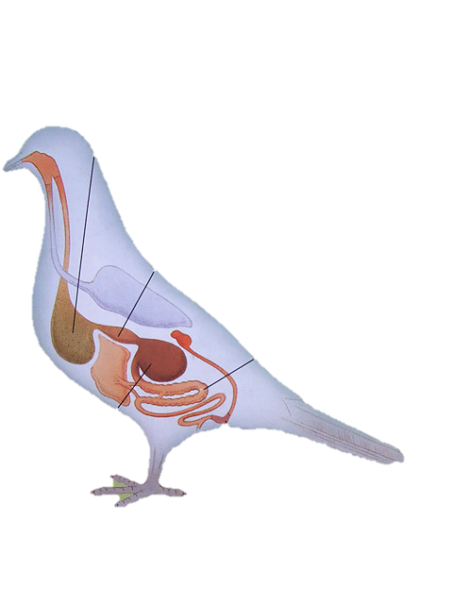
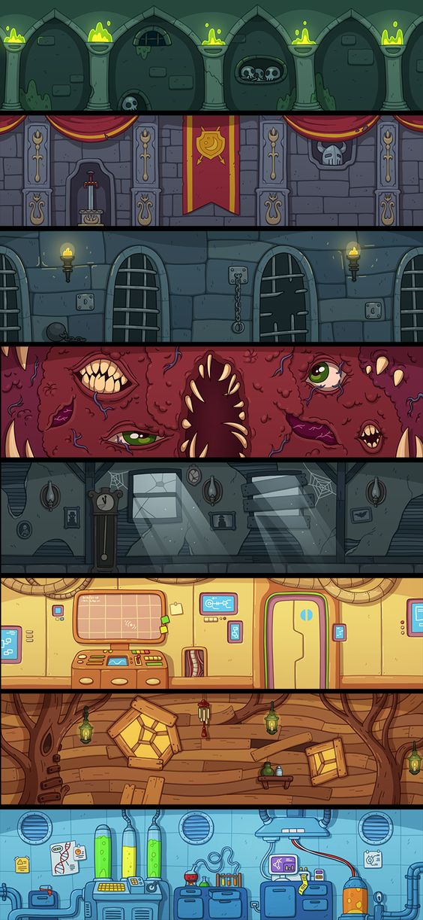
# 모험 시놉시스
3. 게임 스토리
씨앗을 먹은 새의 소화기관에 따라 소화과정의 순서대로 게임의 스테이지가 이루어져 있으며 각각의 스테이지를 클리어 한 후에도 방문했던 스테이지를 방문 가능하다.
(히든 스테이지 제외)
각각의 스테이지는 새가 섭취한 음식물의 종류별로 이루어진 집단과 연관이 있으며 이들은 모두 살아 움직인다.
새(비둘기)의 소화기관 맵
부리 안– 식도(1,2,3) – 모이주머니(1,보스) – 전위(1,2) – 모래주머니(1,보스) – 장(1,2) – 총 배설강(히든) - 바깥(엔딩)
총 11개의 맵 (프롤로그, 엔딩 제외)
부리 안 = 프롤로그
식도 = 3구역으로 나뉘는 전투지역.
모이주머니 = 첫번째 보스 등장
전위 = 마을지역/전위(1) 전투지역
모래주머니 = 1구역 전투지역/ 두번째 보스 등장
장 = 1,2구역 전투지역
총 배설강 = 히든 스테이지 (전투지역)
바깥 = 엔딩
각각의 스테이지 별로 숨어있는 포박당한 씨앗들을 동료로 영입이 가능하다.
동료로 영입한 씨앗들로 플레이 캐릭터를 바꿀 수 있다.
구출한 씨앗들은 각기 다른 능력을 지니고 있으며 이는 맵 별 상호작용이 가능하다.
▲ 예시 이미지 입니다. (출처: 핀터레스트)

Slide 13
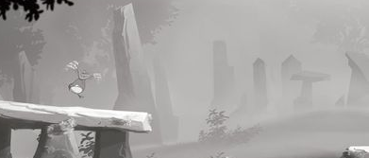
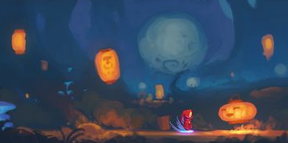
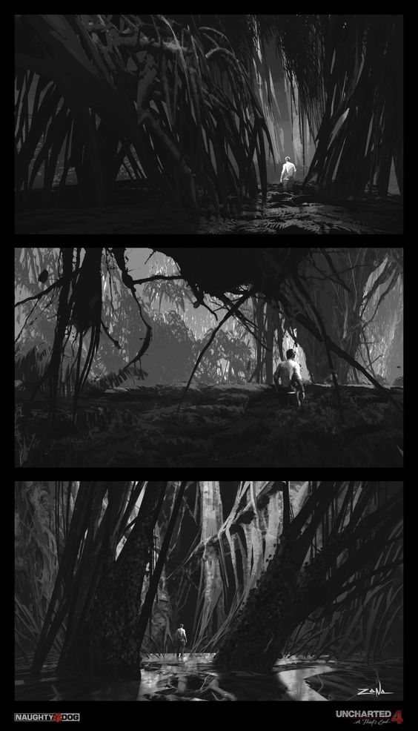
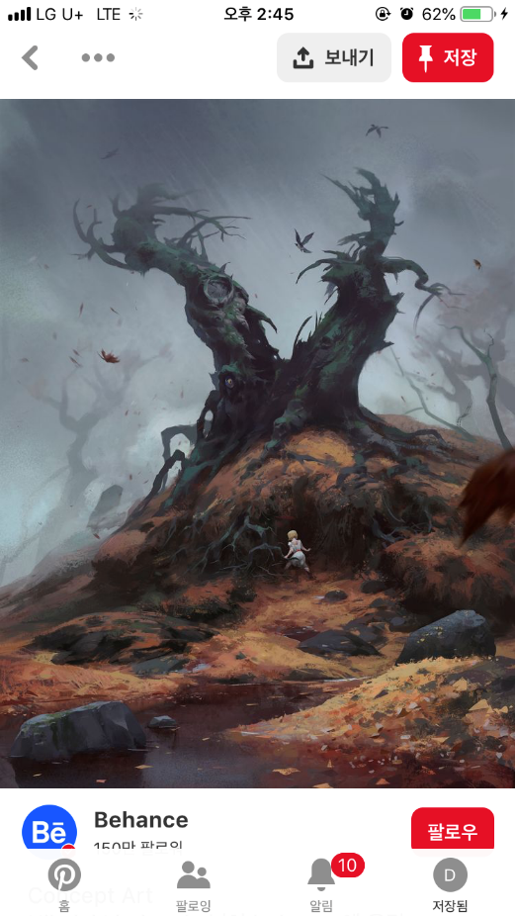
# 등장 무대 (테마)
3. 게임 스토리
맵 | 설명 | 맵 유형 | 참고 톤 (예시)
식도1,2,3 | 플레이어가 시작하고 맞이하는 첫 배경. 씨앗들의 이기적인 욕심으로 꽤나 황폐화 된 내부의 모습이다. | 전투지역
모이주머니 | 점차 어두워지는 맵의 끝에는 보스 몬스터가 있었고 이 몬스터가 마을 앞을 가로막고 있기 때문에 보스 몬스터 뒤로 마을에서 새어 나오는 옅은 빛이 아른거린다. | 보스 전투 지역
전위 | 마을 외곽지역은 밝고 발랄한 마을과는 달리, 왠지 모르게 휑하고 쓸쓸하다. 안개가 끼어 있는 듯한 이 곳은 어둡진 않지만 음침하다. 묘비로 보이는 것들도 많아 보인다. (식도보다 훨씬 침침하고 어두운 느낌으로) | 마을 외곽
모래주머니 | 어딘가 아파 보이고 다친 것 같은 씨앗들이 숨죽여 살아가는 동네다. 주변의 환경 때문인지는 몰라도 ‘쓰레기촌’같은 느낌이다. | 보스 전투 지역

Slide 14

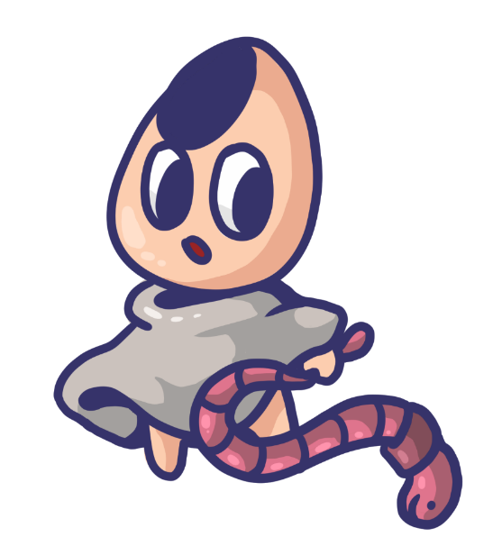
# 주인공 설정
이름 | 차밍 (Charming)
메인 설정 | 수 많은 참외씨 형제들 사이에 섞여 동물의 몸 속으로 들어온 자신을 형제들과 같은 참외씨라고 생각하지만 사실은 밥풀인 주인공.
프로필 | 주인공캐릭터의 색과 선정. – (왼쪽 참고)
 | 종류: 밥풀 외형: 살구색 얼굴에 눈으로 보이는 구멍이 두개 나 있다. (쌀알의) 껍질 같은 망토를 두르고 있다. 성격: 주변에 일어나는 일에 매우 무관심하고 관여하고 싶어하지 않는다. 하지만 모험을 하며 동료들이 늘어갈수록 자신이 점점 이타적인 부분이 생기게 되는 것을 알게 되고 인정하게 된다. 특이사항: 자신이 참외씨인줄 알고 있다.
배경 스토리 | 비둘기 한 마리가 먹은 참외조각의 참외씨 형제들과 함께 새의 몸 안으로 들어온 주인공. 씨앗이 아닌 존재들이 어떤 일을 당해도 그는 자신의 주변에 꽤나 무감각한 반응을 보인다. 그러던 어느날 갇혀있는 씨앗 하나를 만나게 되고 밖으로 나가는 방법을 알고있다며 주인공에게 자신을 풀어줄 것을 요구한다. 평소 커다란 나무가 되는 것이 꿈이였던 주인공은 밖으로 나가는 방법을 알기 위해 씨앗을 풀어주고 그와 함께 움직이기 시작한다. 하지만 그의 앞에는 포박당한 씨앗과 공격적인 감염 세균들, 전쟁을 준비하는 군집 등 생각보다 호락호락하지 않다. 과연 그는 무사히 이 곳을 빠져나갈 수 있을까?
목적 | 주인공의 최종 목적은 소화 기관을 나가 바깥으로 나가는 것이다. 그러기 위해서는 현재 갇혀 있는 비둘기의 내부에서 온전하게 나가야한다. 온전히 나가기 위해서는 그들을 막는 세균 외 다른 존재들을 제지하거나 물리쳐야 한다. 그런 과정을 겪으면서 주인공은 외적으로도, 내적으로도 큰 성장을 하게 된다.

Slide 15

# 몬스터의 종류 수/ 맵의 분할
3. 게임 스토리
등장할 몬스터의 종류: 15종류 (일명 ‘누렁’)
필요 플레이 시간: - 라이트 유저: 3시간
- 하드 유저: 1.5시간
몬스터 종류로 나눈 시간: 12분(종류당)
맵의 분할: 부리 안– 식도(1,2,3) – 모이주머니(1,보스) – 전위(1,2) – 모래주머니(1,보스) – 장(1,2)
– 총 배설강(히든) - 바깥(엔딩)
총 11개의 맵 (프롤로그, 엔딩 제외)

Slide 16


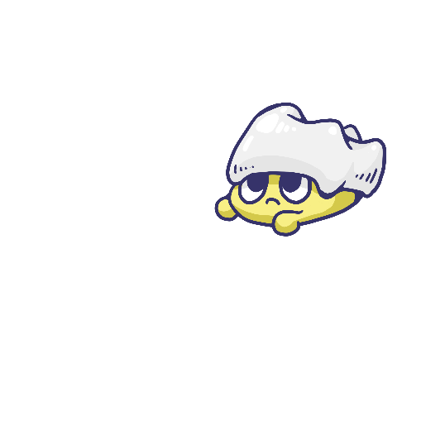
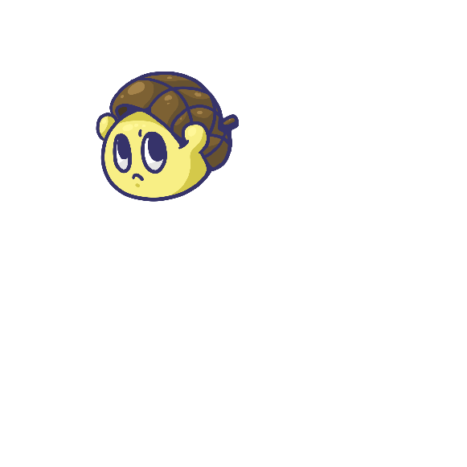
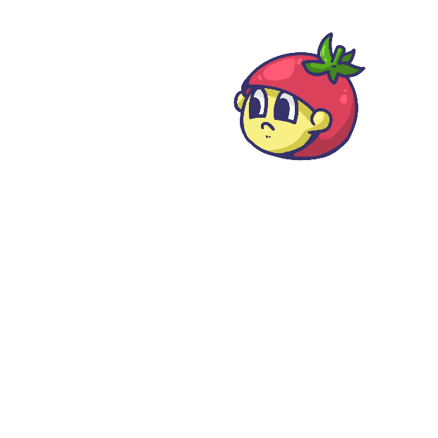
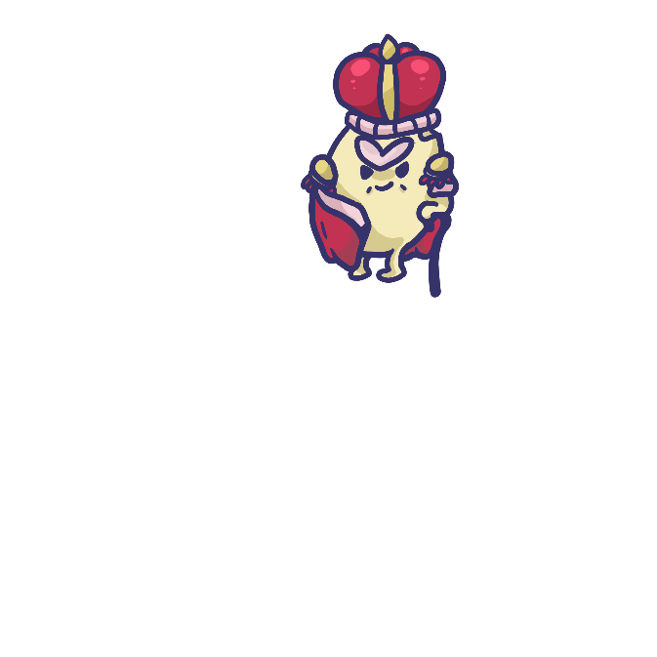
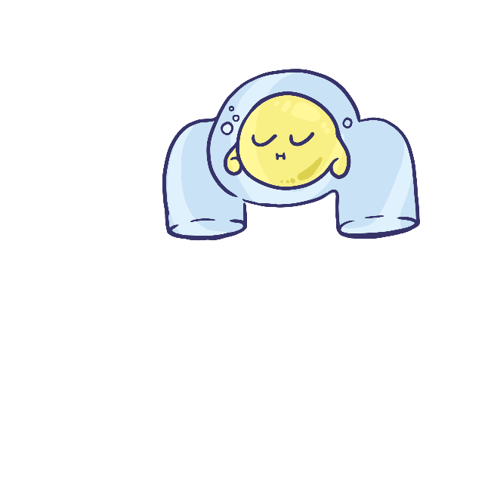
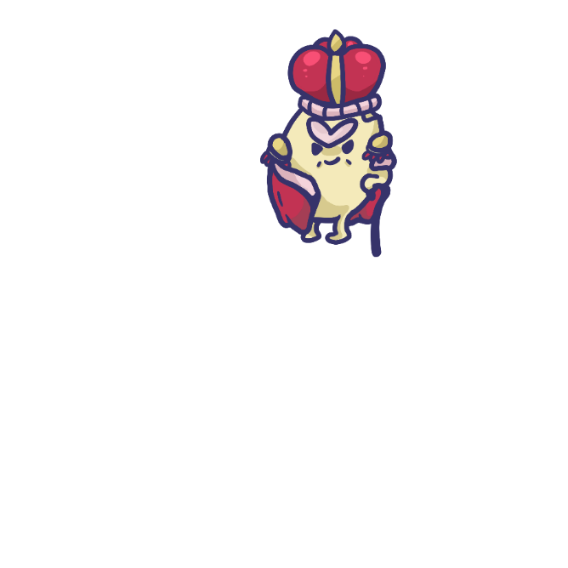
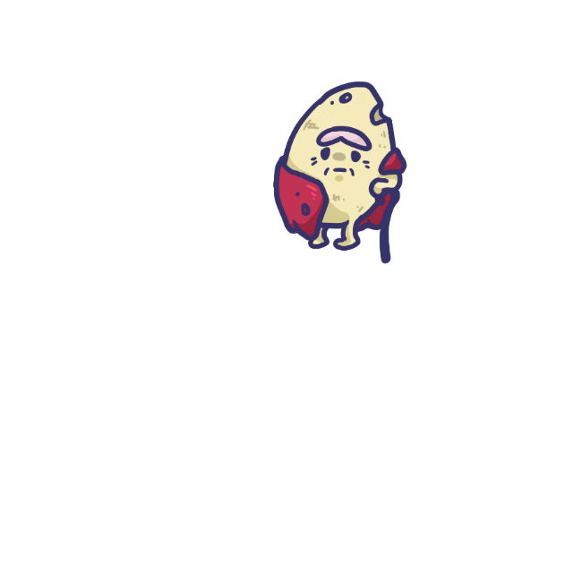
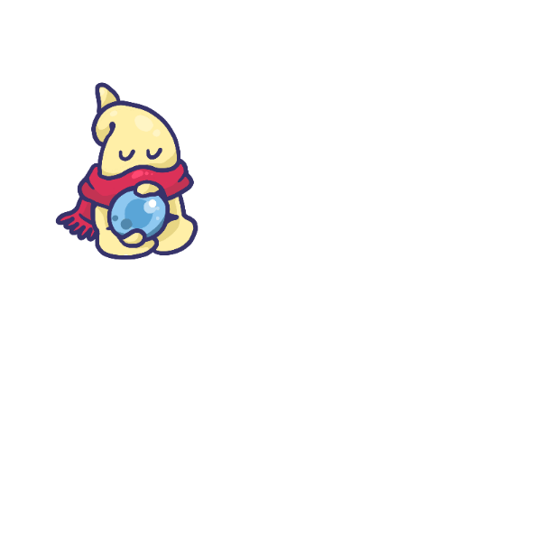

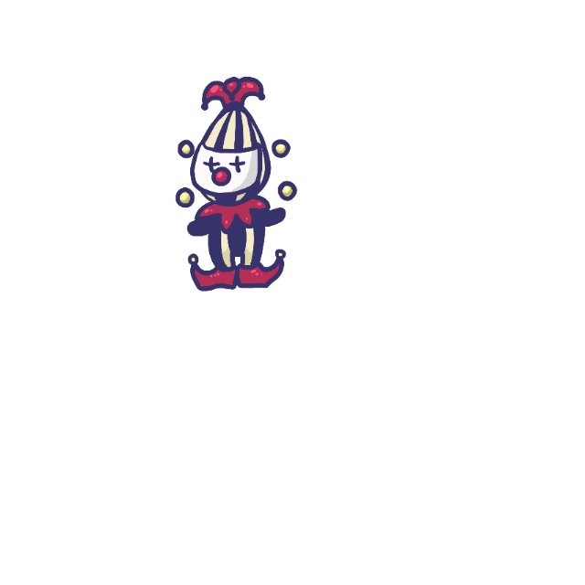
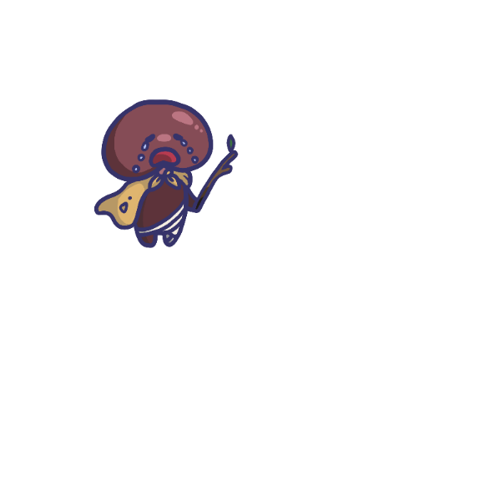
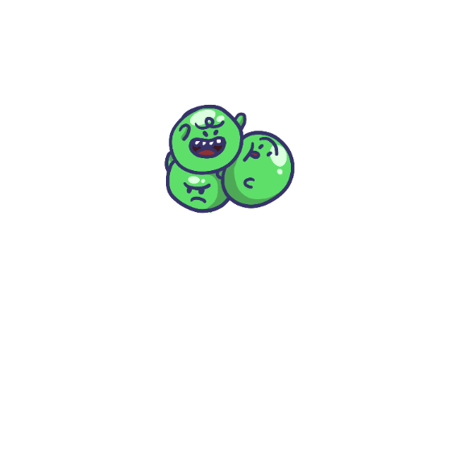
# 등장인물의 배열
3. 게임 스토리
몬스터 배열
<이빨렁>
<달팽렁>
<물곡렁>
<도토렁>
<토마렁>
<물렁>
<변절자 호박씨>
NPC / 동료 배열
<호박씨>
<캐슈넛>
<소나무씨>
<해바라기씨>
<팥>
<완두콩 형제>

Slide 17
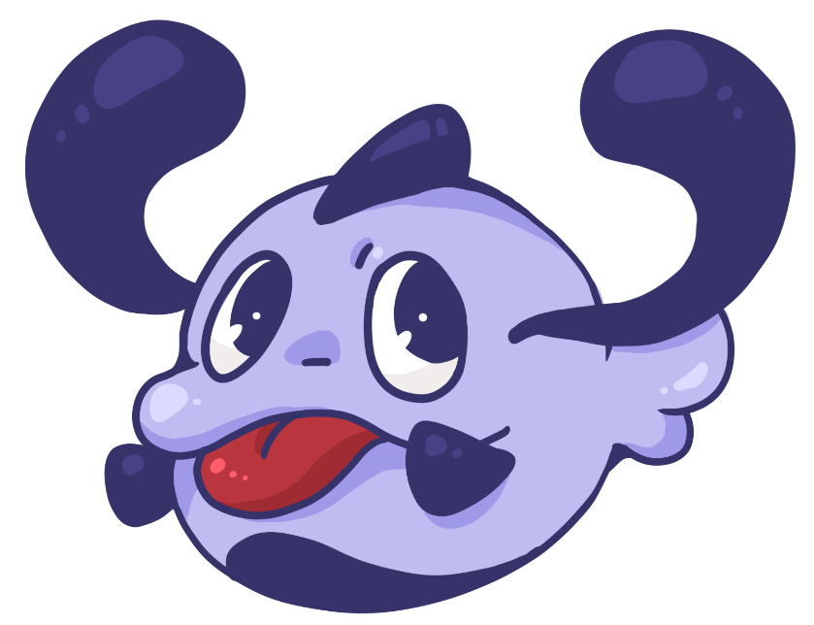
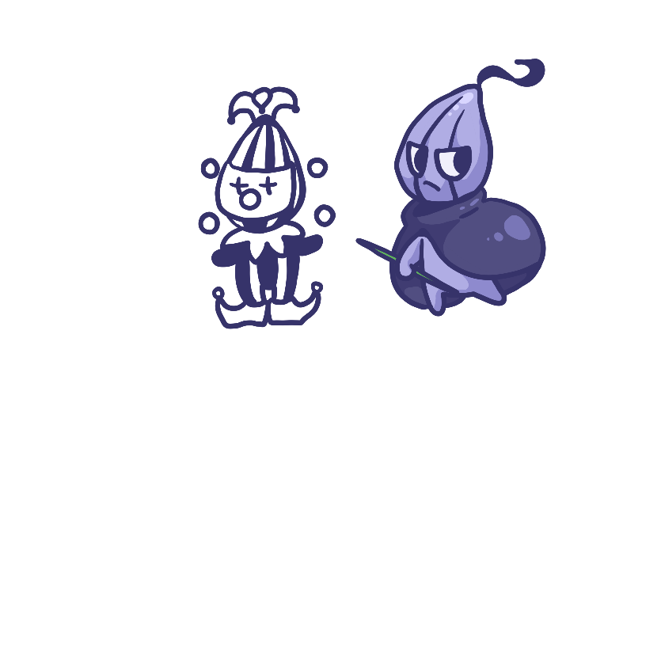






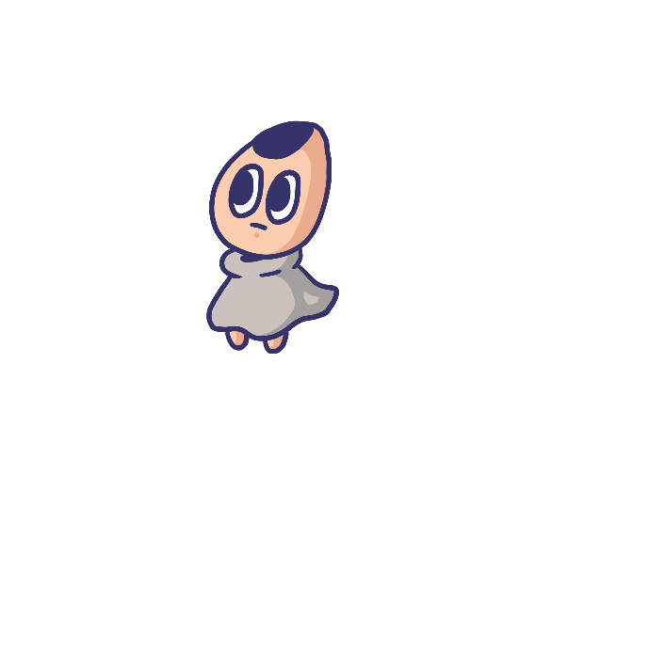

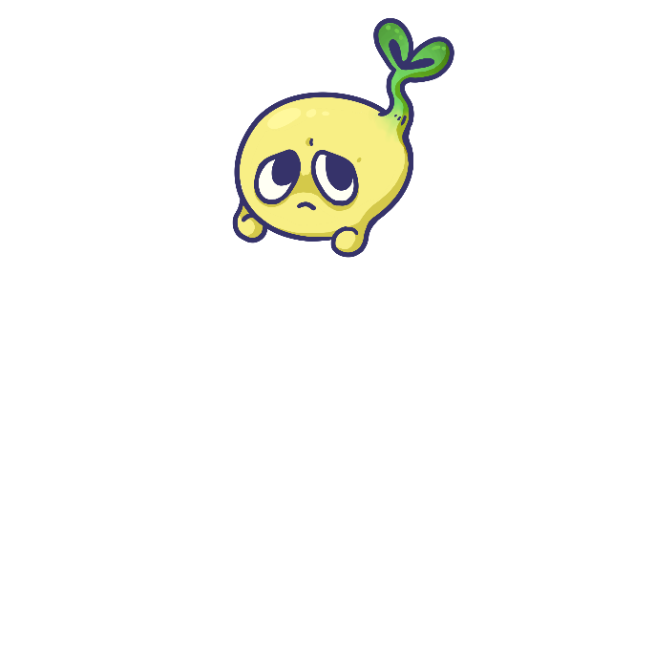



# 등장인물의 배열 – 사이즈 비교
3. 게임 스토리
몬스터 사이즈 비교:
<도토렁>
일반 몬스터
<이빨렁>
일반 몬스터
<토마렁>
일반 몬스터
<달팽렁>
일반 몬스터
<물렁>
앨리트 몬스터
<물곡렁>
보스 몬스터
(각성전)
<검은씨>
보스 몬스터
(+동료)
NPC / 동료 사이즈 비교:
<차밍>
플레이어
<호박씨>
NPC
<싹난 누렁>
NPC
<포도>
동료/보스
<슈너>
동료
<솔솔>
동료
<해라기>
동료
<팜>
동료
<두콩>
동료

Slide 18


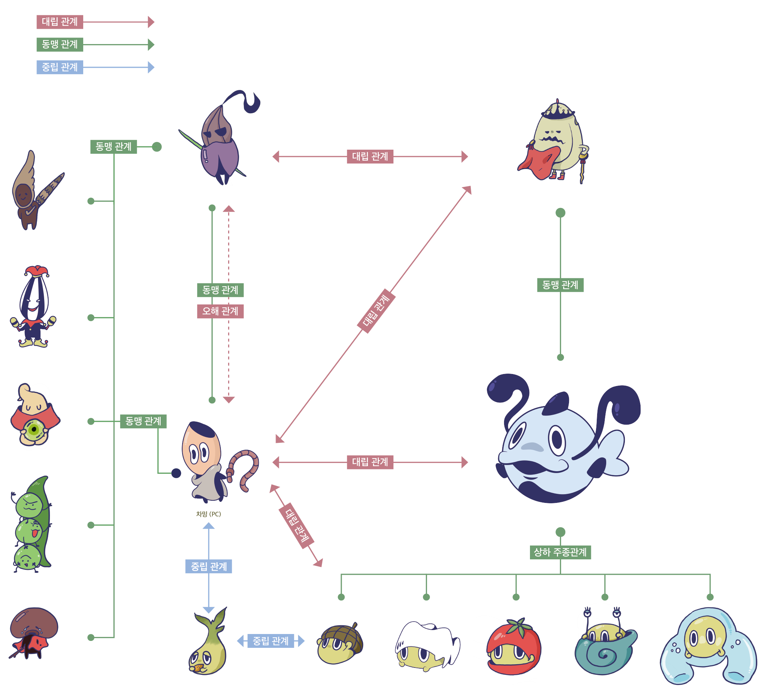




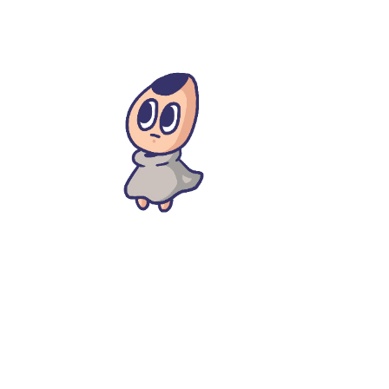








# 인물 관계도
3. 게임 스토리
포도
(포도 씨앗)
호박씨 촌장
솔솔
(소나무 씨앗)
두콩
(완두콩)
해라기
(해바라기씨)
차밍
(Player)
물곡렁
팜
(팥)
슈너
(캐슈넛)
도토렁
이빨렁
토마렁
달팽렁
물렁

Slide 19



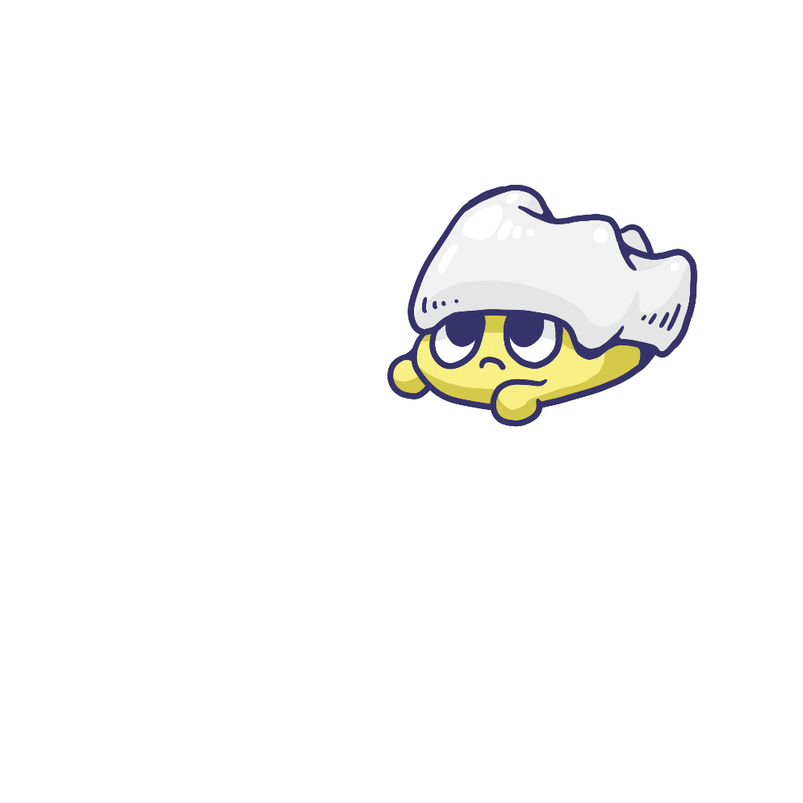
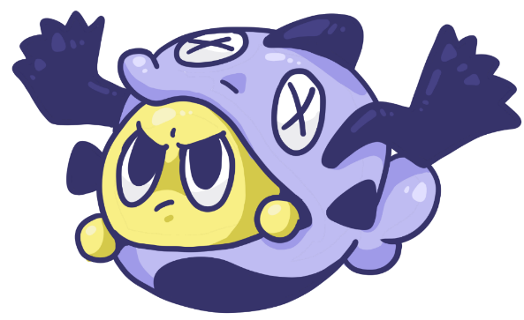


# 누가 리더인가? - 몬스터
3. 게임 스토리
물곡렁
▶ 최고 강함 (Leader)
최고 강함 (Leader)
많이 강함
도토렁
▶매우 약함
이빨렁
▶ 중간 약함
토마렁
▶ 조금 강함
조금 강함
중간 약함
매우 약함
달팽렁
▶ 조금 강함
물렁
▶ 많이 강함
<본 모습을 들어냈을 때>
몬스터의 존재 이유 (설정값)
보통 무엇인가에 숨어있는 형태를 하고있으며, 겉으로 보이는 음식은 소화시키지 않고 입고있다. 다른 소화 가능한 것들을 소화시키려는 본능 때문에 파괴적인 성향이 강하다.
이 몬스터들은 위액이 변질되어 만들어진 몬스터들이다.때문에 비둘기 안의 모든 것을 소화시키려 하며 다른 씨앗들을 괴롭히고 파괴하려고 한다.

Slide 20

# 몬스터 설정 - 이야기
3. 게임 스토리
달팽렁
닭이 삼킨 달팽이가 소화되고 남은 등껍질에 누렁이 자리를 잡으면서 태어난 몬스터이다.
달팽이 눈을 가짜로 만들어서 달팽이인척 숨어있다가 불쑥 나타나면서 다른 이들을 깜짝 놀래키는 것을 좋아한다.
도토렁
닭이 쪼아먹고 소화되어 남은 도토리의 껍질을 누렁이 뒤집어 쓴 형태이다.
가장 흔한 누렁으로, 머리 위에 쓴 약한 껍질은 생각보다 쉽게 부서진다. 이 때문에 도토렁 안의 누렁은 자신의 껍데기가 부서지는 것을 두려워 하며 조심하고 겁이 많다.
물렁
닭이 삼킨 물이 누렁과 만나면서 고체화가 된 형태이다.
다른 누렁들과 다르게 속이 훤히 보이며 짧았던 팔 대신 고체화 된 물을 팔로 이용하여 이동한다.
토마렁과 비슷하게 물을 뿜어 공격하기도 하고 직접 팔로 때리는 공격을 하기도 한다.
이빨렁
닭이 잘못 쪼아먹은 사람의 이빨을 누렁이 뒤집어 썼다.
도토렁 보다 더 단단한 껍질을 뒤집어 쓰면서 더 대담해졌다. 평소에는 이빨 밑에 숨어있으며 누군가가 다가오면 일어나 공격한다.
아무래도 이빨이 무거운지 가끔 이빨 밑에 깔려 움직이지 못할 때가 있다.
물곡렁
닭이 연못 옆에 떨어져 있던 작은 붕어를 삼키면서 들어온 물고기 안에 들어간 누렁의 형태이다.
물고기가 살아있는 것처럼 보이지만 실은 이도 누렁이 안에 들어가서 움직이는 것이다.
마을의 입구에 자리잡고 있기 때문에 이른바 ‘문지기’라고 불린다. 마을 근처에서 떠돌아다니는 씨앗들을 잡아먹으며 살아가고 있다.
토마렁
닭이 삼켜버린 작은 방울 토마토 속에 들어간 누렁의 형태이다. 다른 누렁들과 다르게 굴러다닌다.
토마토 속에 있던 산성 액체를 뿜어 낸다.
▶ 본 모습을 들어냈을 때

Slide 21






# 몬스터 공략 그래프
3. 게임 스토리
100%
기본 공격
기본 방어
물 이용 스킬
(보스 스킬 선행 학습)
기본 공격
기본 방어
숨기
데굴데굴
기습
물곡렁
앞의 네 마리의 몹에게서 배운 패턴들을 총 집합 한 보스 몬스터.
기본 공격
기본 방어
숨기
데굴데굴
물렁
앞서 보여줬던 누렁들과는 전혀 누적된 것 없이 다른 패턴을 보여준다. 보스의 ‘물＇을 이용한 스킬을 학습 시키는 몹이며, 스킬로 ‘물대포’, ‘물 주먹’을 사용한다. (보스의 물 이용 스킬 선행학습)
기본 공격
기본 방어
숨기
달팽렁
모든 기술들을 토마렁에게 이어받아오면서, 추가적으로 기습공격이 존재하는 몬스터이다. 플레이어가 특정 거리까지 다가오기 전까지 숨어있다가 기습을 한다.
토마렁
앞서 숨은 누렁들을 밟아서 공격가능 상태로 만들었던 것에서, 숨자마자 데굴데굴 굴러와 공격하는 것으로, 몬스터가 숨었을 때 피해야 하기도 한다는 것을 학습시킨다. (보스의 탱탱볼 스킬 선행학습)
기본 공격
기본 방어
이빨렁
누렁이 ‘어딘가에 숨는 몬스터＇라는 것을 이용하여 몹도 숨어서 방어가 가능하다는 것을 알려주면서 위를 밟지 않으면 공격이 불가능 하다는 것을 학습시킨다. (몬스터 전체 숨기 대응 학습)
도토렁
제일 기본 몬스터. 초반에 플레이어기 배운 기본 공격&스킬을 맞아주는 몹이기 때문에 특별한 스킬 없이 기본 공격과 방어만 한다.
0.01%

Slide 22
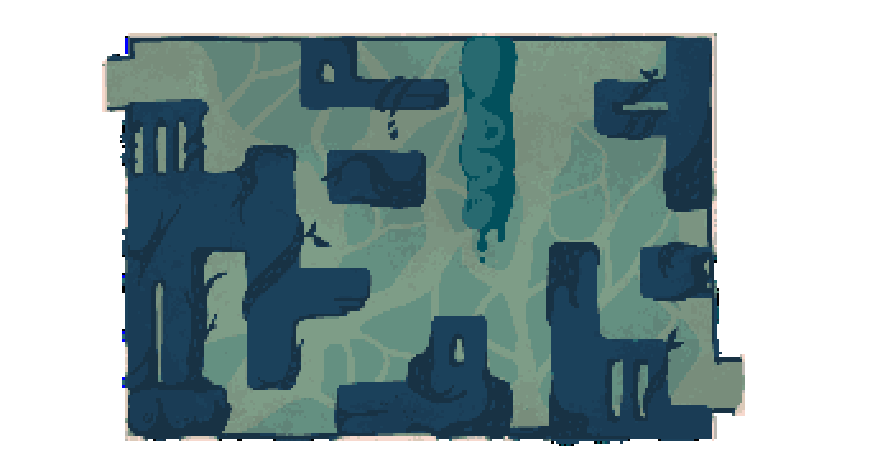



# 몬스터 배치
3. 게임 스토리
플레이어가 스토리를 진행하다 보면 맵 곳곳에 위치한 몬스터들을 마주하게 된다.
몬스터들은 제자리에 있거나 움직이며 자신이 위치한 맵의 가로축이 끝나는 곳을 마주하면 다시 반대편으로 돌아간다. 예를 들어, 번의 몬스터가 좌,우를 돌아다니며 플레이어를 찾지 못한 대기 상태일 때는 땅의 끝부분(절벽)에 근접해도 아래로 떨어지지 않고 반대편으로 돌아간다.
결국 몬스터는 에 표시된 부분 내에서만 이동이 가능하다.
몬스터는 플레이어를 발견하면 ‘포착’모드가 되어 플레이어를 향해 돌진하는 스킬을 사용하게 되는데 몬스터의 시야가 향한 전방 3칸 이내에 플레이어가 포착되어야 한다는 조건이 있다.
1
1
a
a
1
a

Slide 23








# 몬스터 전투패턴
3. 게임 스토리
# 총 두개의 챕터로 된 보스전
첫 챕터는 멀쩡한 물고기형태의 보스. 이 보스를 클리어하면 물고기의 입 안에서 누렁이 등장함.
죽은 숙주를 조종하는 누렁이 두번째 챕터임.
#44546a
#323267
#afd3d1
# 껍데기에 따라 공격 패턴이 다른 몬스터
자신이 쓰고 있는 껍데기에 따라 내부에 있는 ‘누렁‘이라는 몬스터의 공격 패턴이 바뀐다.
# 몬스터의 외형과 관련된 아이템 드랍
누렁이 자신이 쓰고 있는 껍데기에 따라 이와 관련된 아이템을 드랍한다.
#e5e452
#c78d8e
누렁 + 숙주 = 숙주를 차지한 누렁.
숙주를 차지한 누렁은 해당 숙주와 관련된 능력(스킬)을 얻게 된다.
결국 알맹이는(누렁) 같지만 외형과 스킬이 숙주에 따라 변한다.
# 죽은 숙주를 조종하는 누렁.
기생 세균답게 죽은 숙주를 조종하며 숙주가 썼던 스킬들을 사용함.

Slide 24










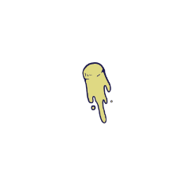




# 몬스터 보상 아이템
3. 게임 스토리
아이템명 | 사용(착용) 조건 | 드롭 확률 | 아이템 종류 | 귀속 여부 | 공격력 | 방어력 | 치명 피해 | 공격 속도 (Value:10~40) | 회피율 | 추가 능력치 | 외형
도토리 모자 | PC레벨: 1 모든 씨앗 착용 가능 | 도토렁 처치시 30%확률로 드롭 | 방어구(머리) | O | ­­- | +PC방어력x8% | ­- | ­ |  | 필드 내 떨어지는 위액 데미지 20%감소
이빨 표창 | PC레벨: 2 모든 씨앗 공용 아이템 | 이빨렁 처치시 80%확률로 드롭 | 일회용 공격 아이템 | X | +PC공격력x20% | ­­- | 40%확률로 PC 공격력X300% 발동 | 25 | ­ | ­
토마토 꼭지 | PC레벨: 4 모든 씨앗 착용 가능 | 토마렁 처치시 30%확률로 드롭 | 방어구(머리) | O | ­­- | +PC방어력x15% | ­­- | ­ |  | ­
물망치 | PC레벨: 6 소나무씨 착용 가능 | 물렁 처치시 30%확률로 드롭 | 무기(양손 둔기) | O | +PC공격력x40% | ­­- | 20%확률로 PC 공격력X400% 발동 | 20 | ­
물풍선 | PC레벨: 6 모든 씨앗 공용 아이템 | 물렁 처치시 60%확률로 드롭 | 일회용 공격 아이템 | X | +PC공격력x40% | ­- ­ | 40%확률로 PC 공격력X400% 발동 | 17 | ­ | 80%확률로 전방 4칸 내에 있는 몬스터를 3초간 가둠 (보스X)
물곡렁의 수염 | PC레벨: 10 해바라기씨 착용 가능 | 물곡렁 처치시 100%확률로 드롭 | 무기(양손 무기) | O | +PC공격력x20% | ­­- | 20%확률로 PC 공격력X400% 발동 | 30 | ­ | ­
물곡렁의 지느러미 | PC레벨: 10 모든 씨앗 착용 가능 | 물곡렁 처치시 100%확률로 드롭 | 방어구(머리) | O | ­­- | +PC방어력x30% | ­- ­ | ­ |  | ­
물곡렁의 꼬리 | PC레벨: 10 팥 착용 가능 | 물곡렁 처치시 100%확률로 드롭 | 무기(한손 무기) | O | +PC공격력x30% | ­- ­ | 20%확률로 PC 공격력X400% 발동 | 20 | ­ | ­
달팽이 껍질 | PC레벨: 10 모든 씨앗 착용 가능 | 달팽렁 처치시 20%확률로 드롭 | 방어구(머리) | O | ­­- | +PC방어력x35% | ­­- | ­ |  | 필드 내 떨어지는 위액 데미지 40%감소
가짜 달팽이눈 | PC레벨: 10 해바라기씨 착용 가능 | 달팽렁 처치시 30%확률로 드롭 | 무기(양손 무기) | O | +PC공격력x20% | ­­- | 20%확률로 PC 공격력X410% 발동 | 35 | ­ | ­
달팽이 진액 | PC레벨: 10 모든 씨앗 공용 아이템 | 달팽렁 처치시 30%확률로 드롭 | 일회용 공격 아이템 | X | ­- ­ | ­- ­ | ­­- | ­ | ­ | 전방에 있는(3칸) 몬스터의 이동속도를 30%감소시킴
오래된 호박씨의 망토 | PC레벨: 모든 레벨 가능 모든 씨앗 공용 아이템 | 전위(마을) 도착시 무조건 획득 | 장신구(등) | O | ­­- | ­- ­ | ­­- | ­ | ­ | 10%확률로 적이 풀이 죽을 떄가 있음
굳센 호두모자 | PC레벨: 11 모든 씨앗 공용 아이템 | "완두콩 형제"를 동료로 영입시 입수 | 방어구(머리) | O | ­- | +PC방어력10% | -
탄력있는 실오라기 | PC레벨: 11 모든 씨앗 공용 아이템 | "팥"을 동료로 영입시 입수 | 무기(한손 무기) | O | +PC데미지10% | ­­- | ­­- | ­ | ­
붉은 단풍 망토 | PC레벨: 11 모든 씨앗 공용 아이템 | 단풍퐁 처치시 30%확률로 드롭 | 장신구(등) | O | ­- | ­- | ­-

Slide 25



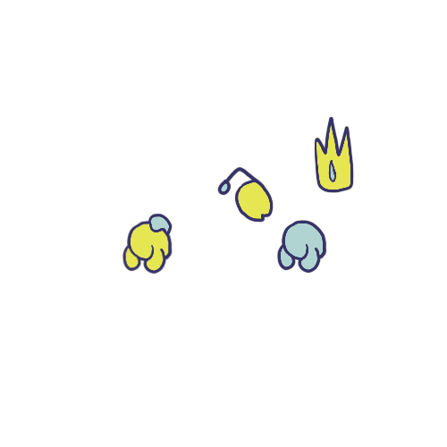





* 숲과 나무의 정량적인 위치를 맞춘다.
# 의미있는 후퇴/ 죽음을 맞이하는 몬스터들.
3. 게임 스토리
분포지역
식도 (1,2,3), 전위 (1), 모래주머니 (1), 장(1,2)
분포지역
식도 (2,3), 전위 (1), 모래주머니 (1), 장(1,2)
분포지역
식도 (3), 전위 (1), 모래주머니 (1), 장(1,2)
Boss Clear Time
5-8분
분포지역
식도 (3), 모이주머니, 전위 (1), 모래주머니 (1), 장(1,2)
등장지역
모이주머니
8-10분
주인공
▼
15분
20분
20분
* 주인공과의 대립 이유
닭의 감염으로 인해 생겨난 몬스터들로, 소화 기관에 들어오는 모든 존재들을 파괴하려 든다.
이에 주인공은 살아남기 위해 이들과 대립하게 된다.
▶ 물곡렁의 수염 (무기/양손 무기)
▶ 물곡렁의 꼬리 (무기/한손 무기)
▶ 점액폭탄 (무기)

Slide 26


# Boss (물곡렁) 몬스터 세부사항
3. 게임 스토리
Chapter1
Chapter2
주먹처럼 사용하여 플레이어를 공격하는 수염 부분.
죽은줄 알았던 물고기의 몸에서 누렁이 나옴.
속이 안 좋아보이는 표정
(Chapter2에서 몸 속에 거대한 누렁이 있는 것의 징조이다.)
입을 크게 벌리진 않음.
물을 내뿜어 플레이어를 공격하는 입 부분.
(구토의 표정을 할 때 입을 굳게 다물고 볼이 빵빵해짐)
말라 비틀어져 버린 수염.
숙주인 물고기는 죽었음을 알 수 있음.
수염을 곡괭이질 하듯 땅에 치는 공격.

Slide 27
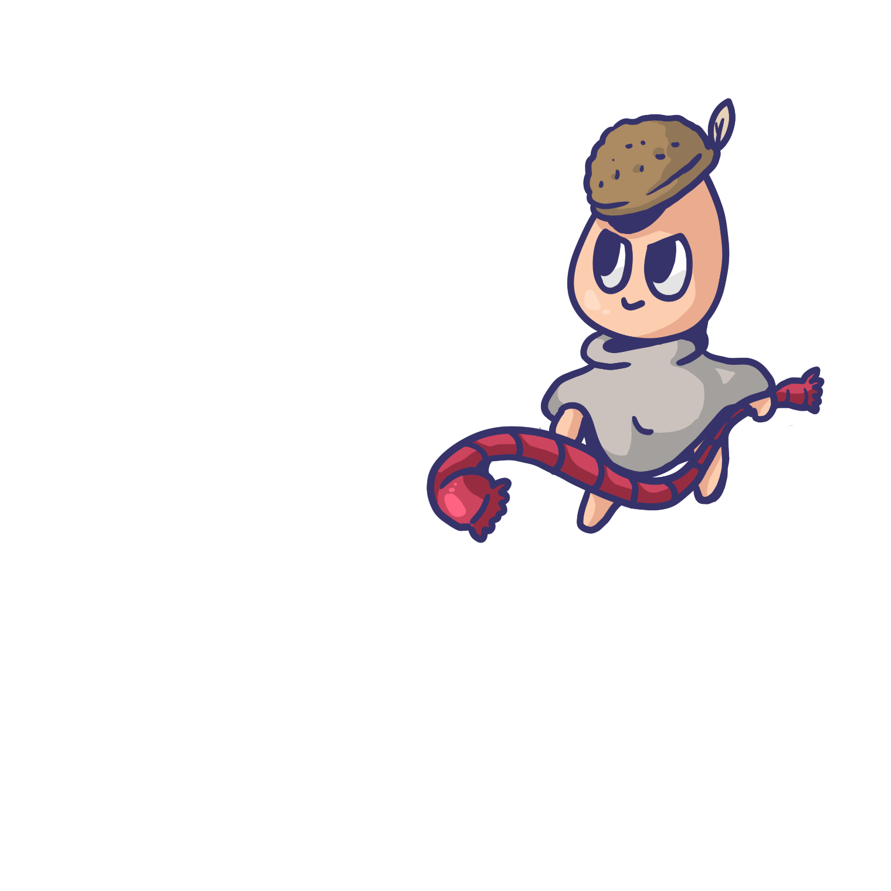
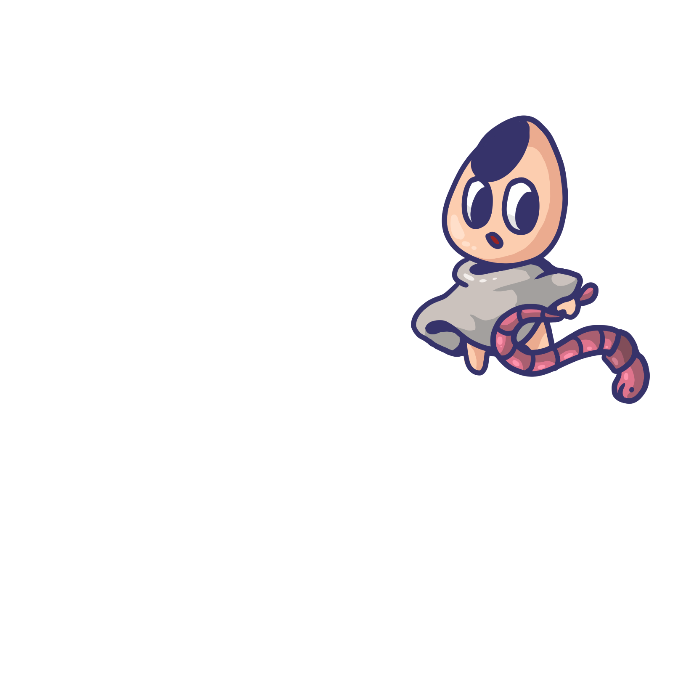
# 주인공의 성장
3. 게임 스토리
몬스터 전투 전 (Original)
보스 [호박씨] 처치 후
주인공의 외/내적인 성장
외적 성장: 몬스터들을 처치하며 얻은 전리품(무기,장비 등)의 장착.
(기본 무기: 지렁이 채찍)
해방시켜주는 씨앗들의 동료화로 전투능력 추가.
내적 성장: ‘전투’에 대한 인식 변화.
자신의 목표를 이루기 위해 적극적으로 변해가는 성격.
앵거(Anger) 지수가 올라감.
그 이유?
보스와의 전투 후 가질 수 있는 전리품을 무기혹은 장비로 얻는 것은 보스와의 전투에서 랜덤으로 나올 보스의 아이템에 대한 뽑기의 재미를 올려줄 뿐만 아니라 같은 스토리여도 다른 장비와 능력치에서 차별화된 플레이를 즐길 수 있게 해주기 때문이다. 혹은 원하는 장비가 나올 때까지 반복플레이를 하는 플레이어들로 플레이타임을 길게 잡을 수 있게 된다.
다른 씨앗을 구해줌으로서 그들의 능력을 얻는 부분은
플레이 와중, 곳곳에 숨어서 구조를 기다리는 씨앗들을 찾
는 재미와 수집욕구를 자극하기 위해서이다.

Slide 28
3. 게임 설계

Slide 29
# 스토리의 게임 디자인적인 설계
4. 게임 설계
이야기의 흐름
사건의 시작: 숨겨진 단서
100%
100%
호박씨의 제안
마을에서 쫒겨난 영웅은 음모를 꾸미는 호박씨의 모함으로 인해 마을에서 쫒겨난 ‘포도씨’이며 곧 일으키려는 누렁과의 마을 침략에 방해가 될 것 같다는 판단을 한 호박씨가 주인공에게 포도씨의 제거를 부탁하는 퀘스트이다.
호박씨의 배반
호박씨의 바램대로 영웅을 처치하고 돌아오게 되면 과거 영웅이었던 자를 처리 가능할 정도로 센 주인공을 위협적으로 판단하여 호박씨는 포도씨를 내 쫒았던 방법과 같이 마을 사람들에게 주인공을 모함하며 마을에서 떠날 것을 요구하게 된다.
도망자의 길
주인공은 남아있는 동료들과 함께 비둘기의 몸 밖으로 나가기 위한 남은 여정을 떠난다.
영웅을 처치했는가?
YES
캐슈넛과의 만남 실패
호박씨의 딸인 ‘캐슈넛’은 아버지의 마을 침략에 대해 반대하는 입장을 보이자 지하 감옥에 갇히게 되고, 마을에서 추방당한 주인공은 캐슈넛을 만날 수 없게 된다.
NO
도망자의 길
(마을에서 추방당한 플레이어가 자동적으로 실행하게 되는 퀘스트이다.) 호박씨의 계략으로 쫓겨나게 된 플레이어는 동료도 잃은 채, 그 누구의 도움도 받지 못하고 비둘기의 몸 안에서 나가기 위해 도망자의 길을 걷게 된다.
영웅의 오해
영웅이 마을의 내부 분열을 해결하려다 호박씨의 계략으로 억울하게 쫓겨난 을 알게 된다. 누렁과 음모를 꾸미고 있다는 것도 모두 영웅을 완전히 없애기 위한 호박씨가 지어낸 소문인 것으로 밝혀졌다. 영웅 ‘포도씨’는 마을의 안전을 위해 함께 호박씨와 누렁 군단에 대항해 함께 싸울 것을 제안한다.
YES
호박씨의 배반
호박씨가 자신의 제안을 받아들여 영웅을 처치하고 돌아온 플레이어에게 갑자기 돌변하여 플레이어를‘ 영웅과 음모를 꾸민자＇로 몰아가며 플레이어를 마을에서 추방한다.
(캐슈넛과 만나지 못함)
영웅을 처치했는가?
NO
영웅의 오해
알고 보니 영웅은 마을의 내부 분열을 해결하려다 호박씨의 계략으로 억울하게 쫓겨난 것으로 밝혀졌다. 누렁과 음모를 꾸미고 있다는 것도 모두 영웅을 완전히 없애기 위한 호박씨가 지어낸 소문인 것으로 밝혀졌다. 영웅은 마을의 안전을 위해 함께 호박씨에 대항해 싸울 것을 제안했다.
호박씨의 처치
결국 이 모든 내부 분열은 호박씨의 계략으로 밝혀졌고 플레이어와 영웅은 이를 처치하고 마을의 평화를 되찾는다. 마을의 주민들은 플레이어의 동료들과 함께 플레이어를 새로운 영웅이라 칭송하며 플레이어는 ‘평화를 되찾은 자’의 칭호를 얻게 된다.
호박씨의 제안
호박씨는 오래전 마을에서 쫓겨난 영웅 한 명이 마을 밖에서 누렁과 음모를 꾸미고 있다는 소문이 돌아 현재 마을 분위기가 어수선하다며 이 영웅을 처치하고 돌아온다면 새로운 영웅으로 칭송받을 수 있을 것이라 제안했다.
0.01%
고객이 경험 할 컨텐츠 시작

Slide 30
# 스테이지 배열 (그래픽적 요소)
4. 게임 설계
Intro
(부리 안)
이 게임의 최종 목표가
무엇인지 간단한 웹툰
형식으로 설명.
▶ 개별 플레이 권장 시간 : 재순환으로 정해지지 않음.
Stage 1
(식도1,2,3)
Stage 2
(모이주머니)
Stage 3
(전위)
Stage 4-1
(모래주머니 - 마을)
Stage 4-2
(모래주머니 - 교외)
간단한 튜토리얼 후
몬스터 대전
첫 번째 보스 몬스터 제압
마을 – 퀘스트, NPC와의
대화 (스토리 설명)
마을 – 퀘스트, NPC와의
대화 (스토리 설명)
마을에 침입한 몬스터와의
대전 / 두 번째 보스 몬스터 제압
* 메인 선택지 확인 및 선택.
컨텐츠 주요 특징
Stage 6
(바깥)
Stage 5
(장)
동료 모으기
: 구출하는 동료들을 파티원 배치로 커스터 마이징
이 가능함. (각기 다른 스킬의 사용이 가능)
엔딩에 관한 짧은 컷툰식 스토리 전달.
몬스터와의 싸움 후 동료들
의 도움을 받아 엔딩으로
이어지는 자동 애니메이션
으로 이어짐.
엔딩 분기
: 동료 모으기와 연결되어 엔딩의 분기가 갈림.
(모두 모았는가? Or 덜 모았는가)
Hidden Stage
(총배설강)
맵 재순환
: 한번 지나친 맵에 재방문이 가능하며 특정 기술을
사용하면 모르고 지나쳤던 영역이 보이기도 한다.
특정 조건 만족 시 오픈 되는 히든 엔딩 스테이지.

Slide 31
# 재미의 흐름
4. 게임 설계
발단
전개
위기
절정
결말
평화로워 보이는 마을에서는 주민들이 과거 마을을 지켰던 영웅이 누렁들과 손을 잡고 마을을 공격한다는 이야기가 돌면서 불안에 떨어 했다. 촌장은 주인공 무리에게 그자의 퇴치를 부탁한다.
마음을 다잡은 주인공은 마을에 돌고 있는 소문이 사실인지 확인하기 위해 마을의 외곽에 있는 허름한 간이 마을로 이동한다.
플레이어가 모든 씨앗들을 구출 하는데 성공했다면 주인공은 씨앗들의 인사를 받으며 밖으로 나가게 된다. (진 엔딩)
추방당한 씨앗들 사이에서 생존한 ‘검은 씨앗＇이 2차 보스로 등장한다.
몬스터의 퇴치와 스토리 상의 중요한 역할을 할 ‘감옥에 갇힌 씨앗들’을 발견하고 구출한다.
대전이 끝난 후, 검은 씨앗이 과거에 추방당한 영웅이라는 사실과 함께 호박씨가 말한 모든 소문이 거짓이라는 것을 알게 된다.
플레이어가 모든 씨앗을 구출하지 못하였다면 주인공은 검은 씨앗의 도움을 받아 마지막 인사와 함께 헤어지게 된다.(노말 엔딩)
‘물곡렁’이라는 1차 보스를 처치하고 등장하는 마을은 황폐했던 이전 맵 들의 모습과는 상반되어 보인다.
주인공은 자신이 씨앗이 아니라는 사실을 알게 되고 혼란에 빠지게 된다. 결국 나무가 되는 꿈은 접게 되고 지금 하고있는 일을 마무리 짓기로 결심한다.
시놉시스
스토리텔링
- 핵심 재미 요소
- 가볍게 즐길 요소
- 권장 플레이
- 동기 부여 관리

Slide 32
4. 게임 시스템

Slide 33
# Play Flow
2. 게임 시스템
실행
CI 출력
Game Logo 출력
게임 메뉴
화면
게임 시작
스토리 시작 애니메이션
캐릭터 독백
(스토리 텔링)
불러오기
NO
수집한 동료
정보 노트
세이브 파일 로드
세이브 파일이
있는가?
YES
수집한 업적
종료
수집한 엔딩
제작진
게임 플레이
튜토리얼 및 방향키 세팅
게임 플레이
현재 맵에 대한 설명
(로드)
게임 플레이 창
수집한 동료가
있는가?
YES
동료창 활성화
선택한 동료로 플레이
YES : 그 자리에서 부활하여 이어하기 가능.
NO
전투를 통해 스왑 게이지 누적 가능
성스러운
씨앗이 있는가?
동료창 락
YES
스왑 게이지가
찼는가?
동료 세부사항 열람가능
HP가 0이
되었는가?
YES
NO
스왑 락

Slide 34

# Main Play Flow
2. 게임 시스템
동료의 수집 여부
필드 내 상호작용
<Normal Ending>
확인이 가능하며 다음 스테이지인 “참새”파트가 해금된다.
동료 4명을 모두
모았는가?
NO
동료의 필드
상호작용 스킬로 뼈 문을 열었는가?
NO
특별한 연출이 발생하지 않는다.
캐슈넛 제외 4종류
YES
YES
NO
<True Ending>
확인이 가능하며 다음 스테이지인 “참새”파트와 함께 히든 스테이지 “길고양이”파트도 해금된다.
칭호 “사설 명탐정”을 얻게 된다.
NPC
캐슈넛에게 말을 걸었
는가?
<Chapter2>
“배고픈 참새”
“호박씨”가 누렁들과 손을 잡았고 이 모든 일에 배후가 있었음을 암시하는 요소들을 확인 가능하며, 캐슈넛이 호박씨의 딸이라는 것을 읽게 되면 획득한다.
선택 가능
YES
<Hidden Stage>
“뚱뚱한 나비”
NPC ‘캐슈넛’의 대사가 바뀐다.
NPC ‘캐슈넛’과 처음 대화하게 되었을 때, “오실 줄 알았습니다. 전 모든 것을 알고있죠.” 라는 본래의 멘트에서 “…딱히 말해주지 않아도 당신은 이미 다 알고있군요” 라는 멘트로 바꿔 말한다.
캐슈넛을 동료로 영입할 수 없게 된다.
이후 말을 걸게 되면 “지금만큼은 혼자있고 싶네요”라는 말만 반복하며, 결과적으로 ‘캐슈넛’을 동료로 영입할 수 없게된다.
“모르는게 약일 때도 있다” 업적 달성

Slide 35
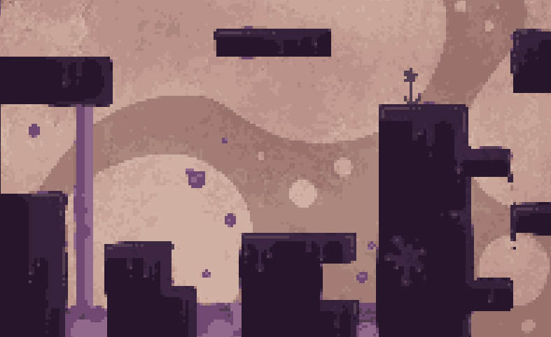


# Battle Formation
2. 게임 시스템
▶ [전투 시간] : 일반 몹 기준 평균 7초
▶ [전투 스타일] : 대전시 최소 1마리 - 최대 3마리
▶ [전투 시작] : 기본 캐릭터 ‘차밍’은 자신이 위치한 블록 포함 맵 3칸 내에 있는 몬스터공격 가능
▶ [일반 필드] 양 옆으로 접근.
▶ [예외 접근] 상단에서 낙하하는 몹 존재.
(PC는 상단 공격 불가능하나 낙하하는 몹을 피하기는 가능.)
▶ [전투 시간] : 보스 몹 기준 평균 80초 – 100초
▶ [전투 스타일] : 대전시 최소 보스 포함 1마리 - 4마리
(보스가 소환하는 일반 몹 최대 3마리)
3
Boss
PC
1
1
PC
2
PC

Slide 36
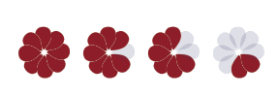
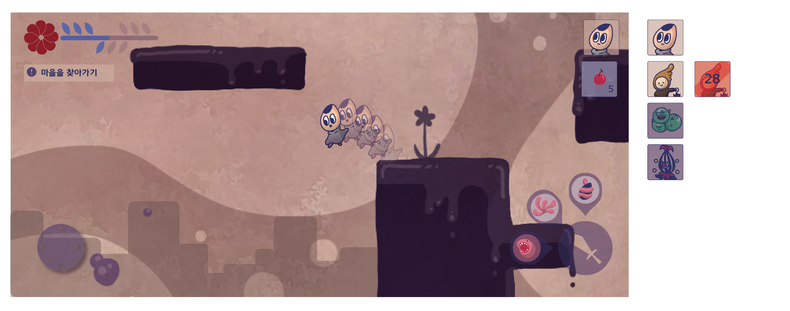
# UI – mobile ver.
2. 게임 시스템
캐릭터의 초상을 탭하면 플레이 가능한 동료 캐릭터가 보인다.
Hp가 없는 캐릭터는 재사용 쿨타임이 보이고 플레이 할 수 없게 된다.
캐릭터가 스킬을 시전하기 위해 필요한 mp의 형태이다.
파란 잎 하나당 스킬을 한 번씩 시전이 가능하다.
(궁극기는 잎 6개 필요)
캐릭터의 hp는 꽃잎의 모양으로 나타난다.
몬스터에게 공격받을시 꽃잎이 하나씩 사라진다.
최대 꽃잎의 개수: 8개
현재 플레이중인 캐릭터의 초상
Hp 관련 아이템
현재 진행중인 퀘스트를
짧게 명시한다.
맵의 종류에 따라 플레이 할 수 없는 캐릭터도 존재한다.
캐릭터의 움직임을 통제하는
조이스틱 패드
현재 캐릭터가 사용 가능한 스킬
기본 공격의 버튼
화면 사이즈: 1125 x 2436 px (iphone x)
현재 캐릭터가 사용 가능한 궁극기 스킬
(Mp 잎 6개 필요)

Slide 37
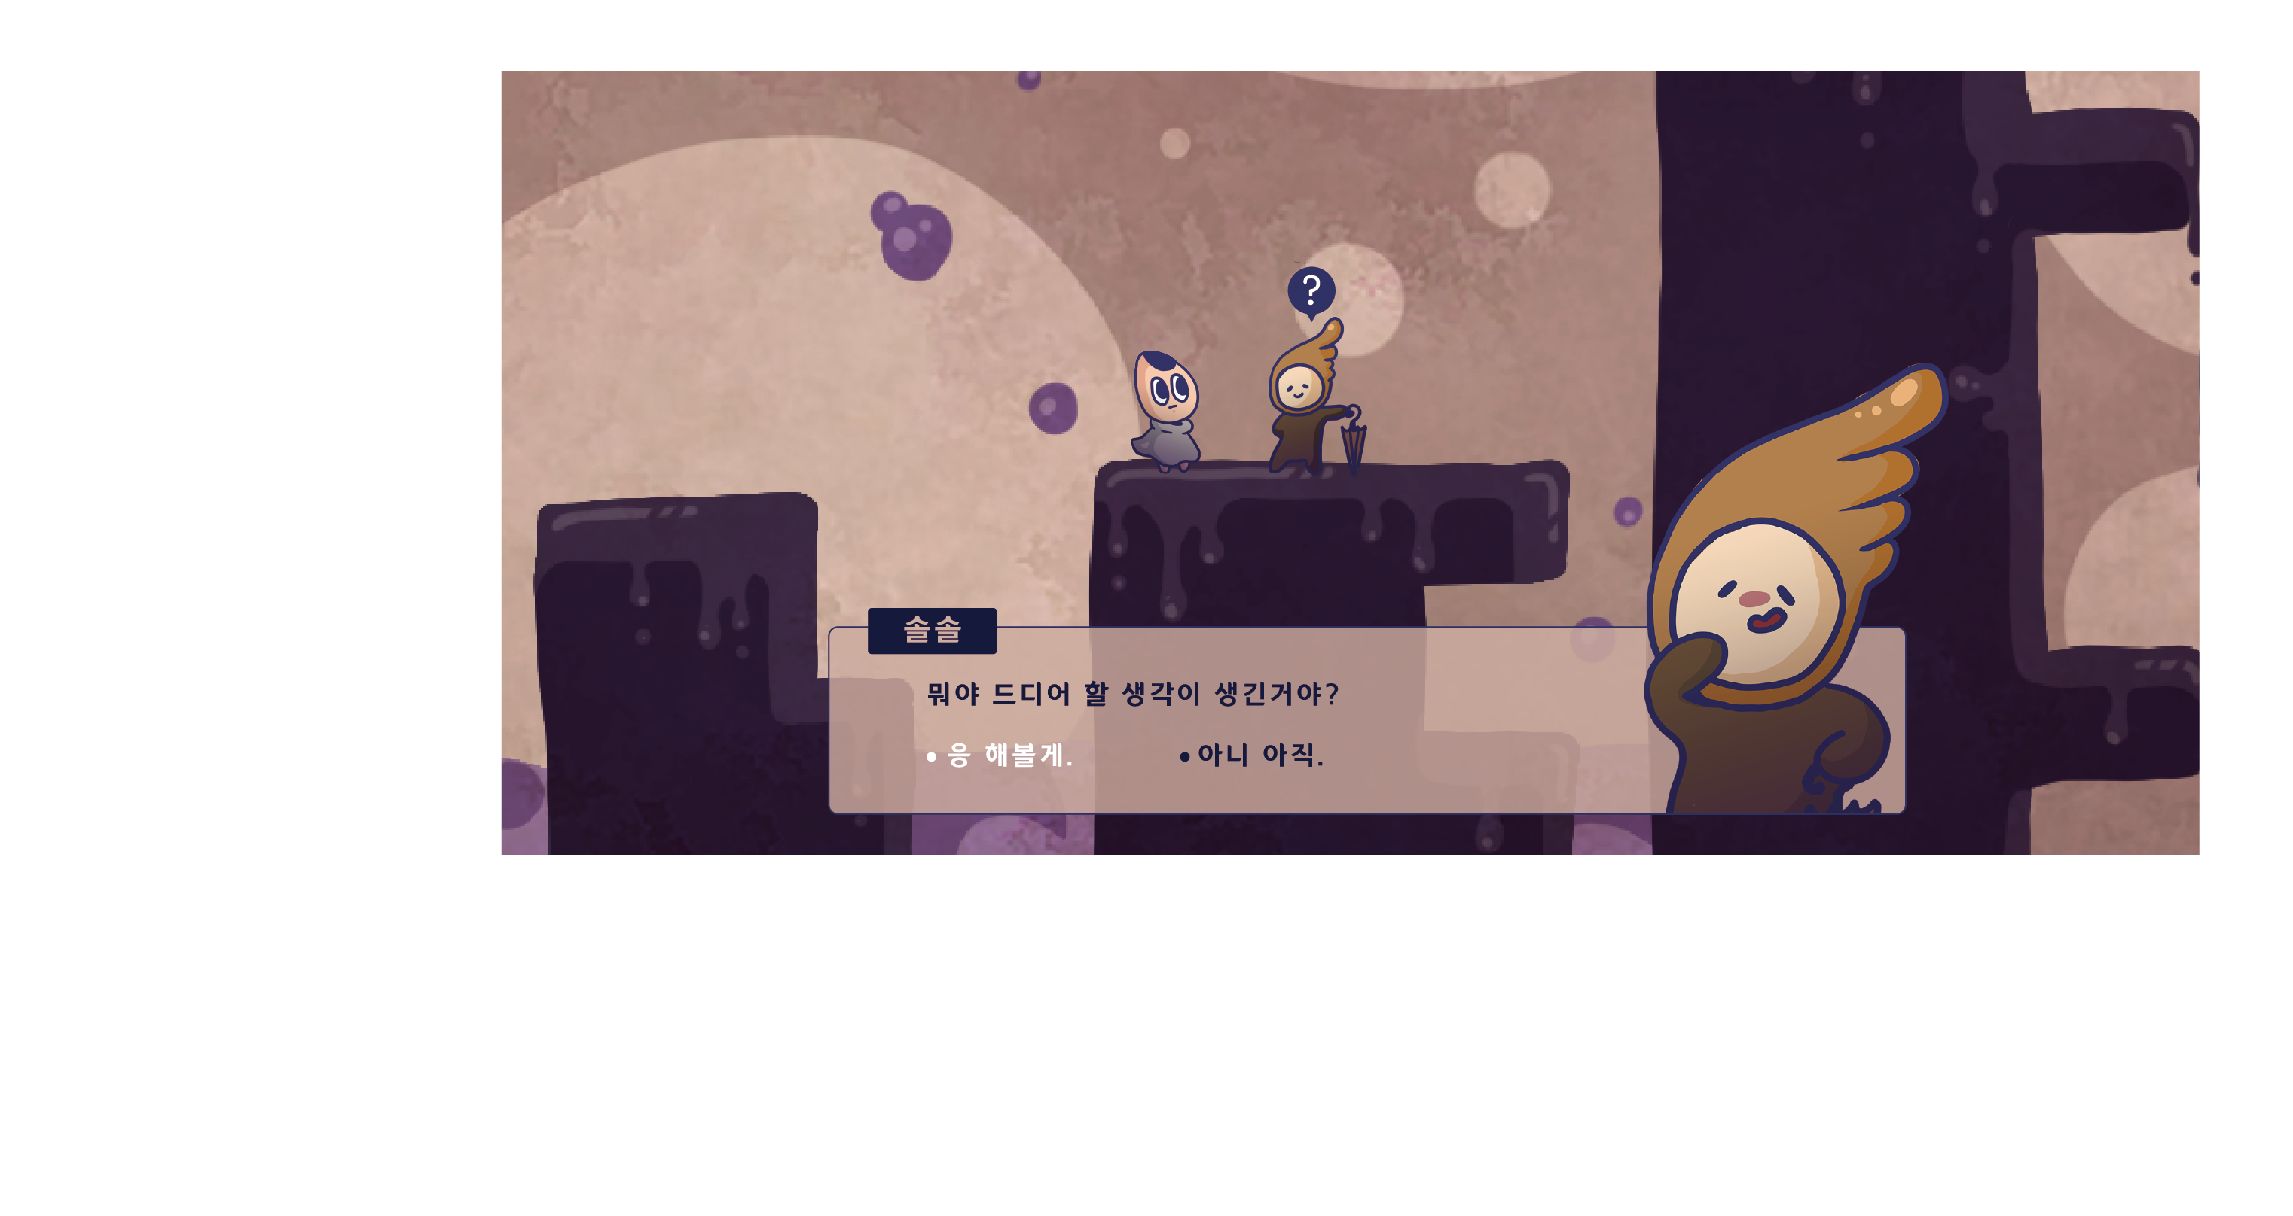
# UI – mobile ver.
2. 게임 시스템
플레이어는 게임을 플레이하면서 npc와 몬스터를 마주하게 되고, 퀘스트를 얻기도 하며 이를 완료시 동료로 영입이 가능하기도 한다.

Slide 38
# Battle Pattern Map
2. 게임 시스템
- 전위 (1) 부분
PC
노란 영역은 플레이어가
가까이 다가가야 보여지는
형태의 지형물이다.
Mob
몬스터 위치 (계속 이동)
Mob
Mob
PC
플레이어
Con
Mob
플레이어의 예상 이동 경로
슈퍼점프가 가능한 지형지물
Mob
상하로 움직이는 피스톤형 지물
Mob
Mob
Mob

Slide 39
5. 스테이지(맵) 설정

Slide 40
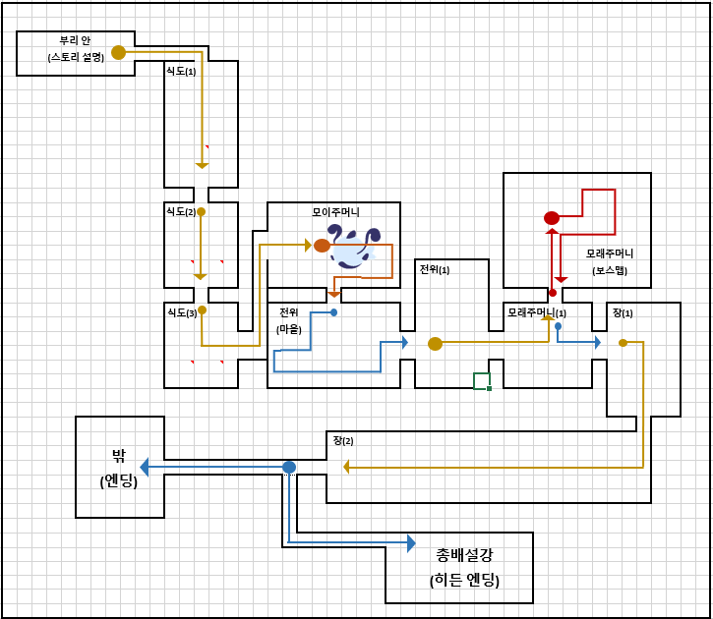
# 맵의 Way Point
5. 스테이지(맵) 설정
(1)
발단 : 다른 참외씨 형제들과 함께 비둘기의 몸 속으로 들어온 주인공은 씨앗이 아닌 존재들이 하대를 받는 현실에 무감각해지고 있었다. 그렇게 살아가던 어느날 갇혀 있는 한 씨앗이 주인공을 이 곳에서 나갈 수 있는 방법을 알려주겠다며 회유한다.
(1)
(2)
전개 : 그렇게 점점 늘어가는 동료들을 데리고, 주인공 무리는 마을에 도착하게 된다. 평화로워 보였던 마을에서는 과거 마을에서 쫓겨난 영웅이 누렁(세균)들과 힘을 합쳐 마을을 공격한다는 흉흉한 소문이 돌고 있었다. 촌장 ‘호박씨＇는 이런 소문의 근원을 없애 달라는 부탁을 받는다.
(2)
(4)
(3)
위기 : 근원을 없애기 위해 마을 외곽으로 가던 주인공은 그곳에서 자신과 똑같이 생긴 누군가를 발견하고 곧 자신도 씨앗이 아닌 그와 같은 ‘밥풀’이라는 사실을 알게 된다. 이것은 주인공이 큰 나무가 될 수 없다는 것을 의미하고, 여기서 나간다는 목적 또한 잃게 된다.
(3)
(4)
절정 : 하지만 자신이 씨앗이 아님에도 불구하고 자신을 전과 같이 대해주는 동료들을 보고 주인공은 마음 속 깊이 전에는 느껴보지 못한 감정을 느끼게 된다. 그리고 만난 과거의 영웅인 검은 씨앗에게 그 흉흉한 소문은 모두 호박씨의 음모이며 그가 위험 인물이라는 사실을 알게 된다.
(5)
(5)
결말 : 결국 주인공과 검은 씨앗은 동맹을 맺고 마을로 돌아가 호박씨를 처단하는데에 이른다. (여기서 주인공이 갇혀 있던 모든 씨앗들을 구출했다면 총 배설강으로 가 자신의 형제들을 만나게 된 후 밖으로 나가는 엔딩을 보고 그렇지 않다면 바로 밖으로 나가는 엔딩을 볼 수 있다.

Slide 41
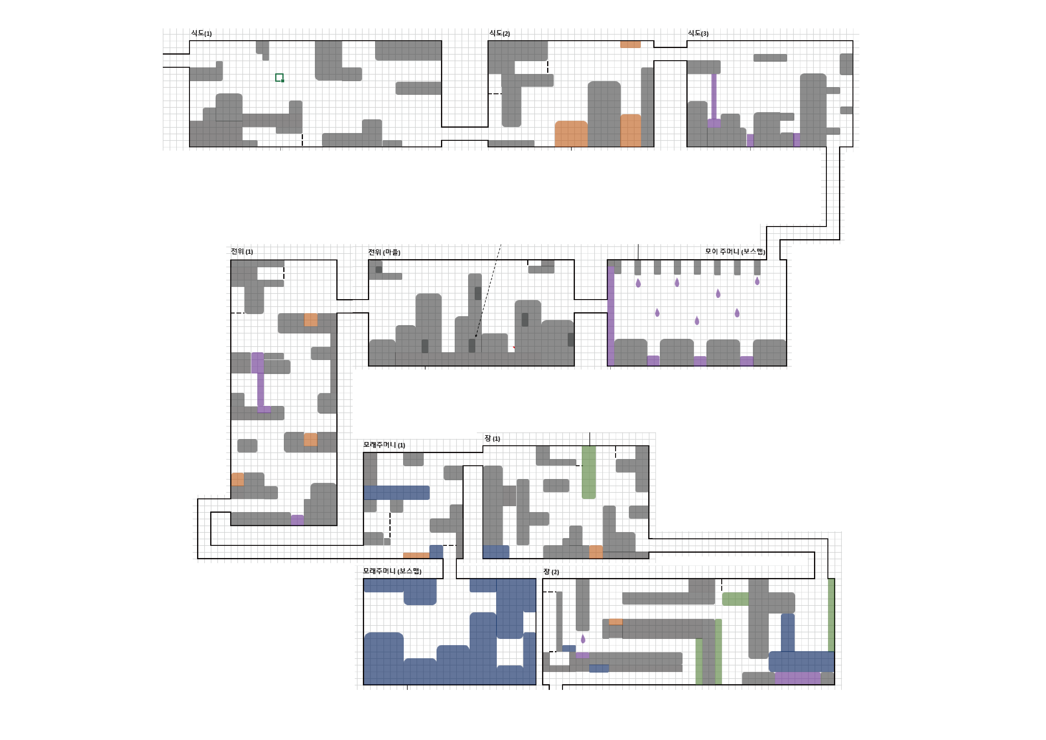
# 등장 무대 – 레벨 디자인의 높낮이
5. 스테이지(맵) 설정
▶ 박스(칸) 차지 정도

Slide 42
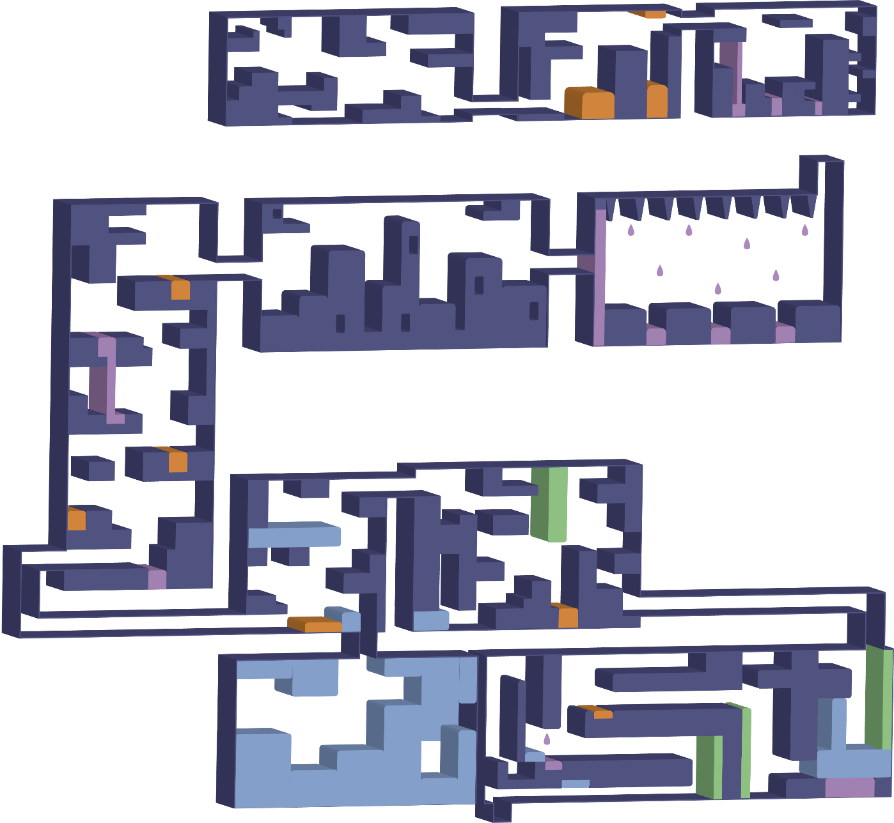
# 등장 무대 – 맵의 높낮이
5. 스테이지(맵) 설정
▶ 2.5D 적용 맵

Slide 43
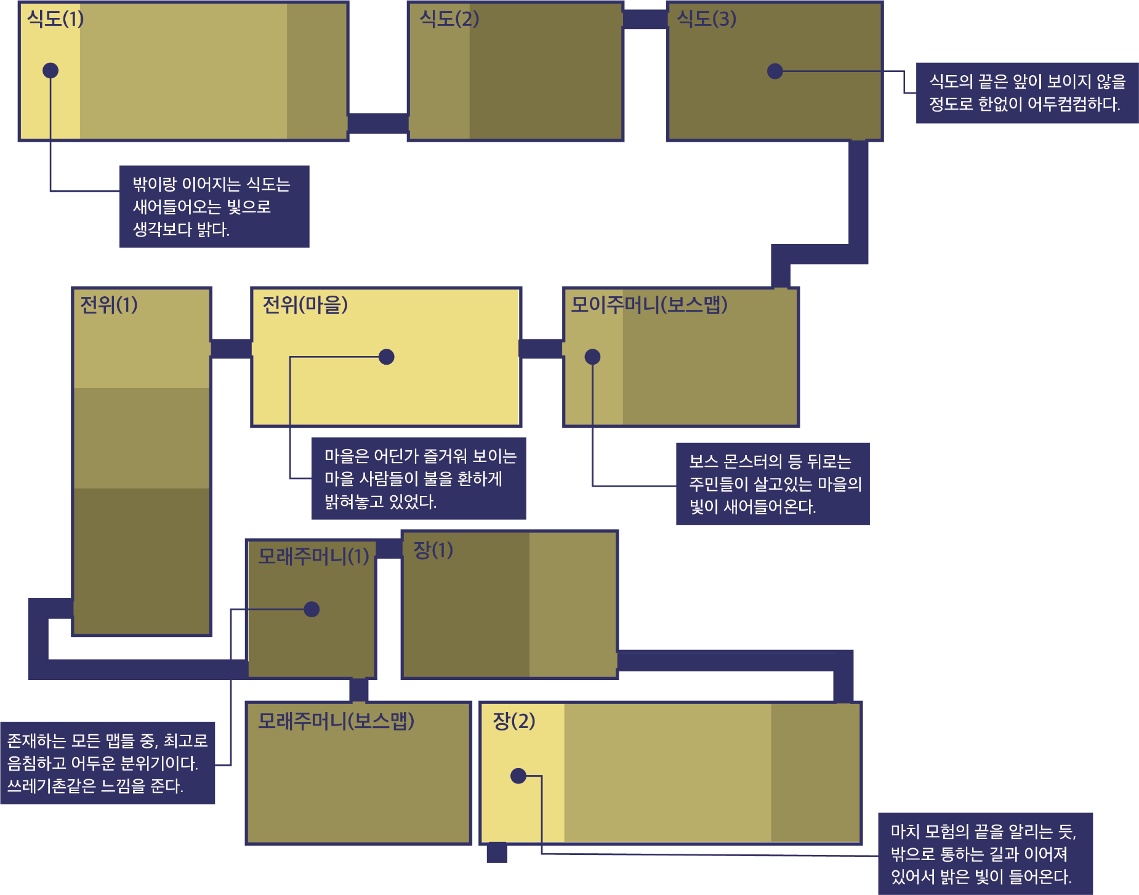

# 등장 무대 – 맵의 밝기
5. 스테이지(맵) 설정
밝기 단계
(1)
밝음
(2)
(3)
(4)
어두움

Slide 44
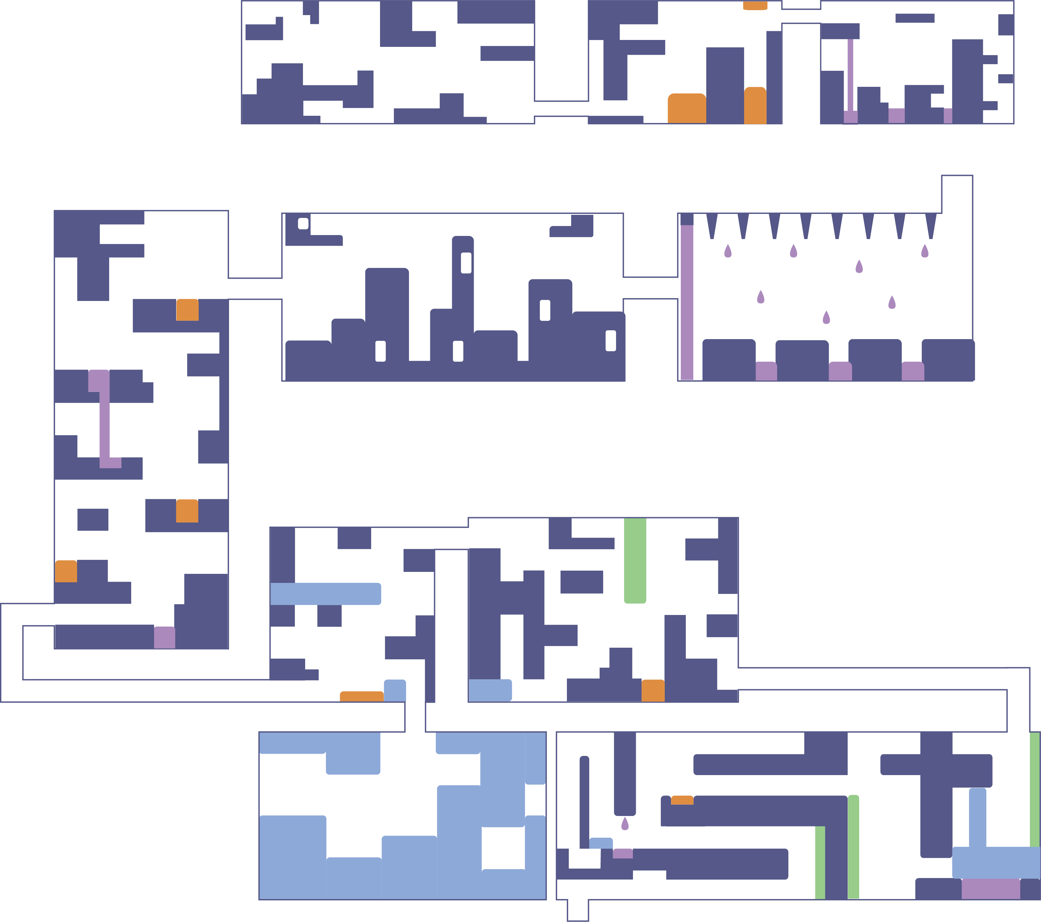
# 등장 무대 – 소리 설정
Mob: 도토렁
& 이빨렁
&토마렁
& 물렁
동료 : 소나무씨
동료 : 완두콩 형제
동료 : 해바라기씨
: Vol 3
Boss : 물곡렁
가까이 갔을 때만 소리가 들림. (2블럭)
: Vol 5
NPC : 호박씨
동료: 캐슈넛
멀리서 조금 들리다가 다가가면
점점 소리가 커짐. (4블럭-1블럭)
그 외: 마을 주민
: Vol 9
동료 : 팥
맵 전체에서 소리가 들림.
NPC: 쫓겨난 마을주민들
Boss : 검은씨앗
동료: 참외씨

Slide 45





# 등장 무대
– 몬스터의 등장
5. 스테이지(맵) 설정

Slide 46

# 트리거 – 트리거의 발동 조건
1
1
평소에는 보이지 않던 공간의 벽에 PC가 가까이 다가가 벽에 닿으면 공간이 보이게 된다.
2
첫 번째 보스 “물곡렁”을 처치하면 막혀 있던 마을 맵으로 가는 통로의 독 폭포수가 사라진다.
2
3
마을 내 특정 주민의 캐슈넛을 언급하는 대화를 듣게 되면, 마을의 안쪽에 있는 지하감옥으로 들어갈 수 있게 된다.
4
3
4
호박씨의 퀘스트를 그대로 이행하면 마을에서 추방당하면서 마을 맵 이전으로 돌아갈 수 없게 된다.
5
NPC형태의 누렁을 ‘죽인다’는 선택을 하게 되면 동료 “팥”을 만날 수 없게 된다.
6
게임 내의 모든 동료 5명을 모으면 진엔딩을 볼 수 있는 맵이 열린다.
5
6

Slide 47
# 트리거 – 트리거의 발동 조건_팥의 경우
팥의 동료 영입 조건
1
생선뼈 열쇠로 잠겨진 공간의 문을 연 후,
NPC ‘팥’에게 말을 걸어 사라진 동생이 있다는 말을 듣는다.
2
앨리트 몬스터 ‘자아가 있는 누렁’을 죽이지 않고 몬스터를 유인하여
잠겨진 공간으로 이동한다. (데미지 입어도 무방)
앨리트 몬스터 처치 시 실패
3
앨리트 몬스터 ‘자아가 있는 누렁’이 잠겨진 공간에 들어오게 되면 발생하는 애니메이션 이벤트를 확인 후, ‘팥’에게 말을 건다.
RESULT
‘팥’이 동료로 영입된다.

Slide 48
# 트리거 – 연결된 트리거
게임 내 트루 엔딩 (True Ending) 조건 트리거
팥의 동료 영입 조건
1. 모래주머니 맵에서 전투 후 생선뼈 열쇠를 획득.
2. 전위(마을)로 돌아가 새로 나타난 NPC ‘수박씨’에게 ‘팥’과 관련된 이야기를 들음.
3. 장(1)에서 잠겨진 생선문을 생선뼈 열쇠로 열고 입장.
4. ‘팥’에게 사라진 동생에 관련된 이야기를 들음.
(보고 싶은 동생 퀘스트 시작)
5. 맵 내 앨리트 몬스터 ‘자아가 있는 누렁’을 유인하여 생선문 내부까지 이동. (데미지 입어도 무방/ 킬을 하면 실패 →다른 맵 이동시 리셋)
6. 자아가 있는 누렁과 팥의 자동 이벤트를 확인.
7. 팥에게 말을 걸고 동료 영입 완료.
해바라기씨의 동료 영입 조건
완두콩 형제의
동료 영입 조건
1. 전위(마을)영역의 마을 지하 감옥에서 ‘풀죽은 삐에로’에게 말을 걸음.
(‘잊혀진 웃음’ 퀘스트 시작)
2. 식도(3)구역에 가서 나타난 삐에로에게 말을 걸음.
3. 선택지 “웃음을 기다리고 있는 씨앗이 있다.” 선택.
4. PC와 대전 시작 → 승리
5. 전위(마을)로 돌아가 ‘풀죽은 삐에로’가 세상을 떠난 것을 확인.
6. 선택지 두 가지 중 어떤 것을 선택해도 퀘스트 완료.
→ 해바라기씨 동료 영입.
1. 전위(1)영역에서 ‘찢어진 옷자락’ 오브젝트 획득.
2. 오브젝트 획득 후, 맵의 특정 지역에서 ‘괴성’에 관련된 이벤트를 3번 확인.
3. 완두콩의 등장 이벤트 확인.
(‘형제의 행방’ 퀘스트 시작)
4. 앨리트 몬스터 중, 특정 몹에게 (완두콩이 들어가 있는 물렁 몬스터) 알코올 아이템 사용.
5. 완두콩 형제들에게 말을 걸어 ‘형제의 행방’퀘스트 완료 후 동료로 영입.
캐슈넛의 동료
영입 조건
소나무 씨의 동료
영입 조건
1. 마을 내 특정 주민 NPC에게 ‘캐슈넛’에 대한 이야기를 들음.
2. 마을의 지하 감옥에서 캐슈넛에게 말을 검.
(캐슈넛의 예언 퀘스트 시작)
3. 맵 내 확인하기(A)버튼을 눌러 감옥 키 오브젝트를 얻음.
4. 캐슈넛에게 말을 걸어 ‘캐슈넛의 예언’ 퀘스트 완료
1. 숨겨진 공간의 튜토리얼을 완료.
2. 말을 걸어 ‘솔 우산’이 사라졌다는 것을 들음.
(사라진 우산 퀘스트 시작 - 필수)
3. 주변 몬스터를 처치하고 ‘솔 우산’을 전해준 후 동료로 영입.(필수)

Slide 49


# 마을의 사회시스템
: 체력 회복 아이템
: 구출 가능한 씨앗 (동료 영입 가능)
: 업적 전용 아이템

Slide 50
6. 애니메이션

Slide 51
# My Animation Contents
<데미지 동작>
<스킬 동작>
<플레이어 파악 동작>
타격 데미지
동료 부르기
말걸기
넉백 데미지
가시주먹 누르기
가시주먹 누르기
크리티컬 데미지
독극물 방출
독극물 방출
상태이상 - 독
울부짖기
울부짖기
상태이상 - 혼란
넘어지기
일어서기
숨기
넉다운

Slide 52

# 몬스터 전투 애니메이션
- 이빨렁의 경우
구분 | 동작의 타입 | 내용
비 전투시 | 비 전투 대기 | 이따금 흔들거리며 이빨 밑에 숨어있음.
 | 비 전투 이동 | 팔로 기는 듯한 꾸물거리는 움직임. 금방 숨어버림.
전투 | 전투 대기 | 이빨 밑으로 숨으며 심하게 흔들거림 (도약준비)
 | 전투 이동 | 비 전투 이동보다 조금 빨라진 기어다니기.(1.5배속)
기본 공격 | 기본 공격1 (점프하여 덮치기) | 도약자세를 한 후 높이 뛰어올라 플레이어를 덮침.
 | 기본공격2 (돌진) | 플레이어를 향해 머리 위의 이빨을 내밀어 박치기를 함.
스킬 동작 | 스킬1 (번식) | 힘주는 듯한 모션을 취하다가, 미니 누렁들이 나타나 플레이어를 향해 돌진한다.
 | 스킬2 (구르기) | 등 위에있는 이빨에 매달려 플레이어에게 데굴데굴 굴러가 데미지를 줌.
방어 동작 | 가드 자세 | 머리 위의 이빨 밑에 숨어 가드함.
피격 동작 | 버둥거리기 | 들고있던 이빨을 놓쳐 누렁을 눌러, 그에 버둥거리는 모습.
처치 동작 | 압사 | 머리 위의 이빨 밑에 깔려 사라진다.

Slide 53






# 몬스터 연출
이름 | 이빨누렁
메인 설정 | ‘누렁’몬스터가 이빨 밑에 들어가게 되면서 태어난 몬스터. 평소에는 이빨인척 숨어있다가 들키게 되면 놀라 공격하는 소심한 몬스터이다.
프로필 | (몬스터 캐릭터의 색과 선정.)
 | 종류: 세균덩어리 기생 몬스터. 누군가에게 들키지 않고 은밀하게 영역표시를 하는 세균이다. 때문에 누군가가 보지 않을 때만 움직이고 보통은 숨어있는다. 동료 외의 누군가가 가까이 다가온다면 놀래켜 쫒아내거나 공격을 한다. 이들은 영역을 넓히는 것이 삶의 목적이기 때문에 번식도 빠르다.
등장 배경 | ‘누렁’이라는 세균 몬스터가 여기저기 숨어 다니다가 결국 이빨 밑으로 들어가 숨게 되면서 탄생한 ‘이빨누렁’이라는 몬스터이다. 그들은 여기저기 자신들의 영역을 넓히는 것이 큰 목적이다.
공격 패턴 | 누군가가 다가오기 전까지는 숨어있는다. 일정 거리가 되면 점프하여 덮친다. 어느정도 자신이 불리하다고 판단되면 (데미지를 입게 되면) 이빨 밑으로 다시 숨는다.
인접관계 | 동료 | 나머지 다른 세균 덩어리 ‘누렁’들.
 | 적 | 자신의 영역표시를 방해하는 모든 존재.
번식 과정 | 짝을 만나 번식하는 과정이 아닌 자가번식이 가능하다. 하지만 에너지를 먹어야만 번식이 가능하기 때문에 에너지를 어느정도 얻게 되면 같은 세균을 만들어낸다.
대립 | 결과적으로 이들은 ‘세균’이며 그들의 영역을 넓힌다는 이야기는 곧 숙주의 병듦과 죽음을 목표로 하는 것과 같기 때문에 온전하게 나가 꿈을 이루고 싶어하는 주인공 무리들과 대립하게 된다.
동료들 | (같은 누렁 종류)
- 이빨렁의 경우
평소에는 사물 안에 숨어있음.
자신을 방어하기 위해 들어가 있기도 함.
어떤 사물 안에 숨은 본체.

Slide 54


# 보스 몬스터 AI
등장
도발(연출)
데미지 동작
스턴
치명타
메스꺼워하기 (각성 전만 해당)
전투 대기
전조 동작
죽음
각성
기본 공격
스킬 동작
각성 후 스킬
수염 주먹 (기본 공격1)
꼬리 치기 (기본 공격2)
물대포 (원거리)
물 분수 (광역 딜)
탱탱볼 (광역 딜)
진흙 대포 (원거리)
수염 날 (근거리)
구르기 (광역 딜)

Slide 55
# 보스 몬스터
▶ 보스의 행동 요소:
前
등장시의 모션
비전투 모션
中
스킬 전조 모션
스킬의 맵 상호작용
여부
Boss 동작 특징
공격 후 대기 동작
공격 속도/유지 시간
스킬 적용 유효범위
★ 2페이즈 준비 모션
디버프(스턴) 유지 시간
스킬 별 데미지 수치
後
보스 관련 장비 획득
PC가 사용한 캐릭터
경험치 분배
보스 유사 스킬 획득
★ 동료 영입이 가능한 선택지 출력
★가 붙은 행동은 특정 보스에게만 해당되는 내용임.

Slide 56
# 몬스터 전투 애니메이션
구분 | 동작의 타입 | 내용 | 시간
등장 | 도발 | 수염을 주먹같이 맞치면서 복싱하는 듯한 제스쳐로 도발을 함. | 5초
전투 | 전투 대기 | 공중에 헤엄치며 두둥실 떠있는 듯한 느낌으로 대기 상태. | 3초
 | 전조 동작 | 돌진을 준비하는 듯한 씰룩거림과 도발상태의 수염 흔들기 동작. | 1초
기본 공격 | 수염 주먹 (기본 공격1) | 뒤로 잠깐 뺐다가 힘차게 뻗어, 마치 주먹으로 앞을 치는 동작. | 2초
 | 꼬리 치기 (기본 공격2) | 꼬리를 흔들거리다가 한바퀴 돌면서 앞을 꼬리로 쳐버린다. | 3초
스킬 동작 | 물대포 (원거리) | 숨을 들이마시다가 일정한 영역에 힘차게 물줄기를 뿜어낸다. | 3초
 | 물분수 (광역딜) | ‘물대포’보다 숨을 더 크게 들이마시다가 하늘을 향해 내뿜는다. 1초 후에 하늘에서 쏟아지는 물줄기로 광역 딜. | 6초
 | 탱탱볼 (광역딜) | 두 볼 가득 빵빵하게 공기를 채우고 맵의 일부를 튕겨다닌다. | 6초
방어 동작 | 가드 자세 | 복싱의 가드자세처럼 수염으로 가드자세를 취한다. | 3초
피격 동작 | 스턴 | 눈이 슬롯 머신처럼 팽글팽글 돈다. | 3초
 | 치명타 | 수염으로 몸을 감싸며 고통스러워한다. | 0.4초
 | 메스꺼워하기 (각성 예상 동작) | 무언가 토하려는 듯한 꿀렁거림을 보인다. | 1초
처치 동작 | 숙주의 죽음 | 물곡누렁이 나오는 애니메이션. | 3초
<물곡렁_Boss>

Slide 57




# 몬스터 전투 모션 – 물곡렁 (보스)
구분 | 동작의 타입 | 내용
등장 | 도발 | 수염 끝 부분을 주먹을 맞 부딪히듯 싸우자는 제스쳐를 보낸다.
전투 | 전투 대기 | 공중에 헤엄치며 두둥실 떠있는 듯한 모션. (양 지느러미를 열심히 파닥거림.)
전투 | 전조 동작 | 씰룩거리며 돌진을 준비하는 모션. (랜덤으로 꼬리치기가 나온다)
기본 공격 | 수염 주먹 (기본 공격 1) | 뒤로 잠깐 뺐다가 힘차게 뻗어, 마치 주먹으로 앞을 치는 동작.

Slide 58



# 몬스터 전투 모션 – 물곡렁 (보스)
구분 | 동작의 타입 | 내용
기본 공격 | 수염 주먹 (기본 공격 1) | 뒤로 잠깐 뺐다가 힘차게 뻗어, 마치 주먹으로 앞을 치는 동작.
기본 공격 | 꼬리 치기 (기본 공격 2) | 꼬리를 흔들거리다가 한바퀴 돌면서 앞을 꼬리로 쳐버린다.
스킬 공격 | 물대포 (원거리) | 숨을 들이마시다가 일정한 영역에 힘차게 물줄기를 뿜어낸다.

Slide 59



# 몬스터 전투 모션 – 물곡렁 (보스)
구분 | 동작의 타입 | 내용
기본 공격 | 물분수 (광역딜) | ‘물대포’보다 숨을 더 크게 들이마시다가 하늘을 향해 내뿜는다. 1초 후에 하늘에서 쏟아지는 물줄기로 광역 딜.
스킬 공격 | 탱탱볼 (광역딜) | 두 볼 가득 빵빵하게 공기를 채우고 맵의 일부를 튕겨다닌다.
방어 | 방어 | 복싱의 가드자세처럼 수염으로 가드자세를 취한다.

Slide 60


# 보스 몬스터 스킬 기획
스킬 흐름 | 스킬 내용 | 데미지 | 전조
1 | 하단 S4 구역부터 기본 공격_수염 주먹 (4초간) | 데미지: 10 | 애니메이션 (수염을 주먹대신 휘두르는 모션)
2 | S3 구역으로 기본 공격_꼬리치기 (2초간) | 데미지: 15 | S3의 반대방향으로 한바퀴 도는 애니메이션.
3 | S2의 구역으로 스킬_물대포 발동. (3초간 유지) → 사거리가 점점 2초 텀으로 3단계에 거쳐 줄어듦. | 데미지: (물줄기에 따라) 100% = 40 60% = 30 30% = 20 10% = 10 | 애니메이션 (숨을 크게 들어마시는 모션)
4 | S1의 구역으로 스킬_물분수 발동. →스킬 발동 후 2초 뒤 하단 S5부분으로 데미지 영역 변경. (동시 광역) | S1구역 = 30 S5구역 = 20 | 애니메이션 (양쪽으로 부르르 떠는 모션)
5 | 하단의 S6의 구역대로 스킬_탱탱볼 발동.(5초간 이동과 공격) | 데미지: 20 | 애니메이션 (자신의 몸을 위아래로 튕겨보이는 모션)
※ 모든 데미지 값은 플레이어 방어구 미착용시의 데미지임.

Slide 61


# 보스 몬스터 스킬 세부사항
(1-1) 스킬 발휘 영역
항목 | 내용
스킬타입 | 물리적 데미지
시전 조건 | 플레이어가 시야 내에 있어야 함.
피해 | 보스 몬스터의 공격력 x2
피해 범위 | S1~S4까지 랜덤의 범위
피해 속성 | 강한 물리적 데미지
사용 빈도 (쿨타임) | 2초
제어 효과 | 없음
넉백 거리 | 플레이어 위치의 3칸 뒤
넉백 속도 | 0.3초
스턴 시간 | 없음
추가 효과 | 랜덤으로 물 폭탄을 얻음
추가효과 확률 | 스킬 발동시 30%확률
S1
S2
S3
S4
(1-2) 해당 모션

Slide 62
감사합니다.

